Slide 1


Intelligence Artificielle
un outil au service de l’investigation
Nelly Barret, Madhulika Mohanty
Inria Saclay & Institut Polytechnique de Paris

Slide 2




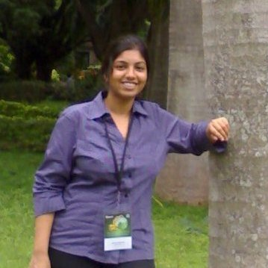
Qui sommes nous ?
Nous faisons partie de l’équipe de recherche CEDAR (Rich Data Analytics at Cloud scale) à Inria Saclay.
Nelly Barret
Doctorante
Inria & IPP
Simon Ebel
Ingénieur recherche
Inria
Théo Galizzi
Ingénieur recherche
Inria
Ioana Manolescu
Chercheure et chef d’équipe
Inria & IPP
Madhulika Mohanty
Post-doctorante
Inria

Slide 3

L’équipe CEDAR
Données hétérogènes
Données à grande échelle
Équipe CEDAR
Données complexes
Big Data
Traitements mixtes (DB/ML)
Algorithmes efficaces (temps, complexité)
Notes:
- Focalisé sur données hétérogènes, complexes, larges
- algos efficaces

Slide 4
Organisation de l’atelier
Contexte
ConnectionStudio
Conclusion
Problématique
& Approche
Scénario

Slide 5
Contexte
Les “faits” proviennent de différentes sources de données, souvent larges et complexes
Les sources sont de formats très variés :
Chaque source vient d’un producteur → pas d’uniformisation ni de schéma
Les données ne sont pas produites en pensant à l'utilisateur final
Structurées | Semi-structurées | Non-structurées
Bases de données Tables (Excel, CSV) | JSON (Web) XML (Web) HTML (Web) | Texte PDF RDF (Open Data) Neo4j (Graphe)

Slide 6

Problématique & approche
Comment faciliter l’investigation de sources très hétérogènes ?
Les intégrer ?
Les visualiser ?
Les requêter ?
Les nettoyer ?
Notes:
4 challenges : intégration, visualisation, requêtage, nettoyage

Slide 7
Problématique & approche
Comment faciliter l’investigation de sources très hétérogènes ?
Integrate them?
Visualise them?
Query them?
Clean them?
Notes:
4 challenges : intégration, visualisation, requêtage, nettoyage

Slide 8
Problématique & approche
Comment faciliter l’investigation de sources très hétérogènes ?
Search in trusted sources?
Analyse discourses in the political sphere?
Cross-check statistics?
Notes:
4 challenges : intégration, visualisation, requêtage, nettoyage

Slide 9
Problématique & approche
Comment faciliter l’investigation de sources très hétérogènes ?
ConnectionStudio !
Notes:
Tenté de répondre à ces challenges via ConnectionStudio

Slide 10
Problématique & approche
Comment faciliter l’investigation de sources très hétérogènes ?
All of them!
Notes:
Tenté de répondre à ces challenges via ConnectionStudio

Slide 11
Problématique & approche
Comment faciliter l’investigation de sources très hétérogènes ?
All of them!
Notes:
4 challenges : intégration, visualisation, requêtage, nettoyage

Slide 12
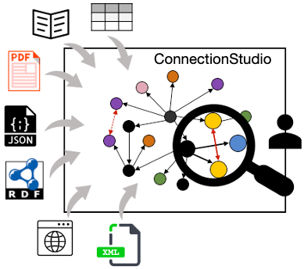
ConnectionStudio
ConnectionStudio est un outil qui :
Intègre des données hétérogènes de manière unifiée
Identifie les entités : lieux, personnes, entreprises, …
Permet de visualiser et interagir avec les données

Slide 13
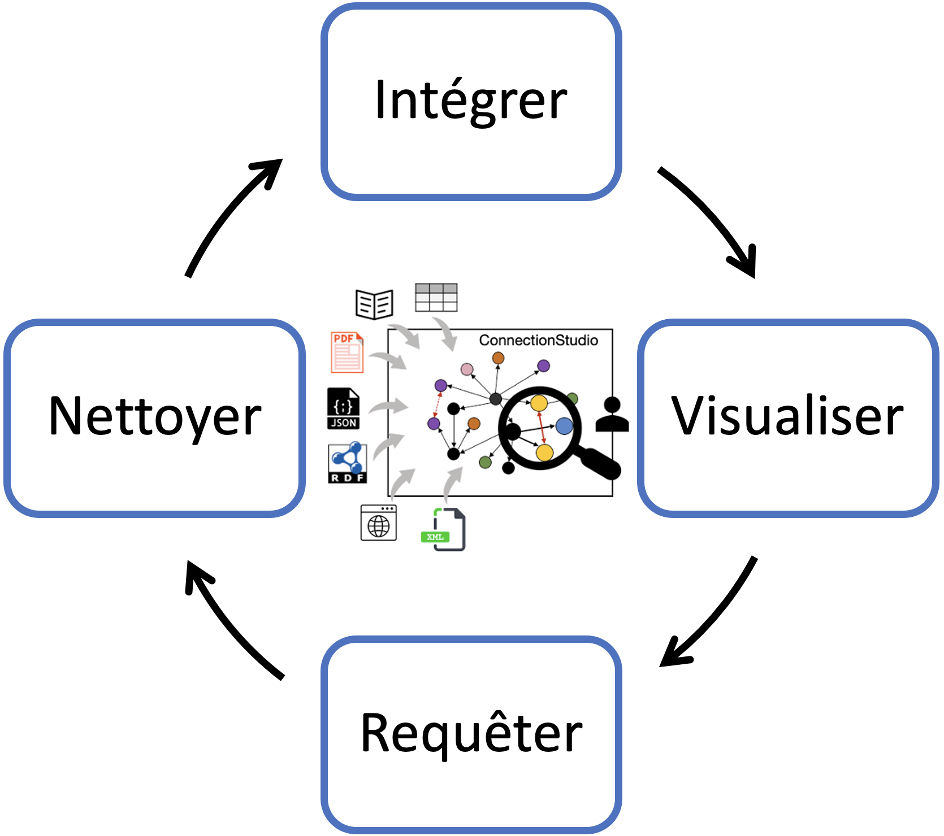
Problématique & approche
Comment faciliter l’investigation de sources très hétérogènes ?

Slide 14
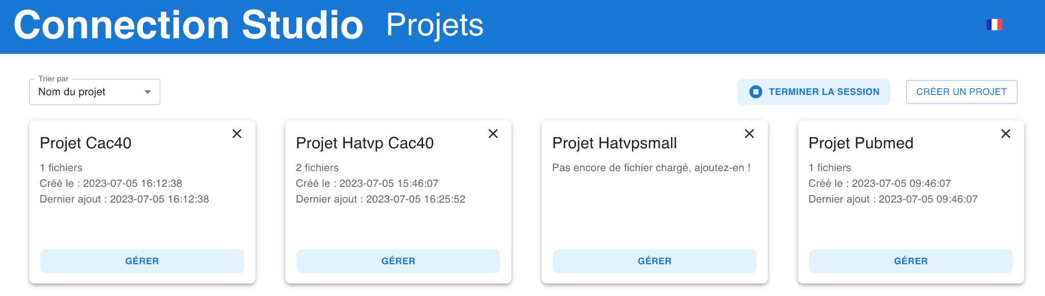
ConnectionStudio
Les projets déjà créés
Un projet = tous les fichiers concernant la même thématique.
Notes:
Page d’acceuil du Studio
Boîtes “projets”

Slide 15
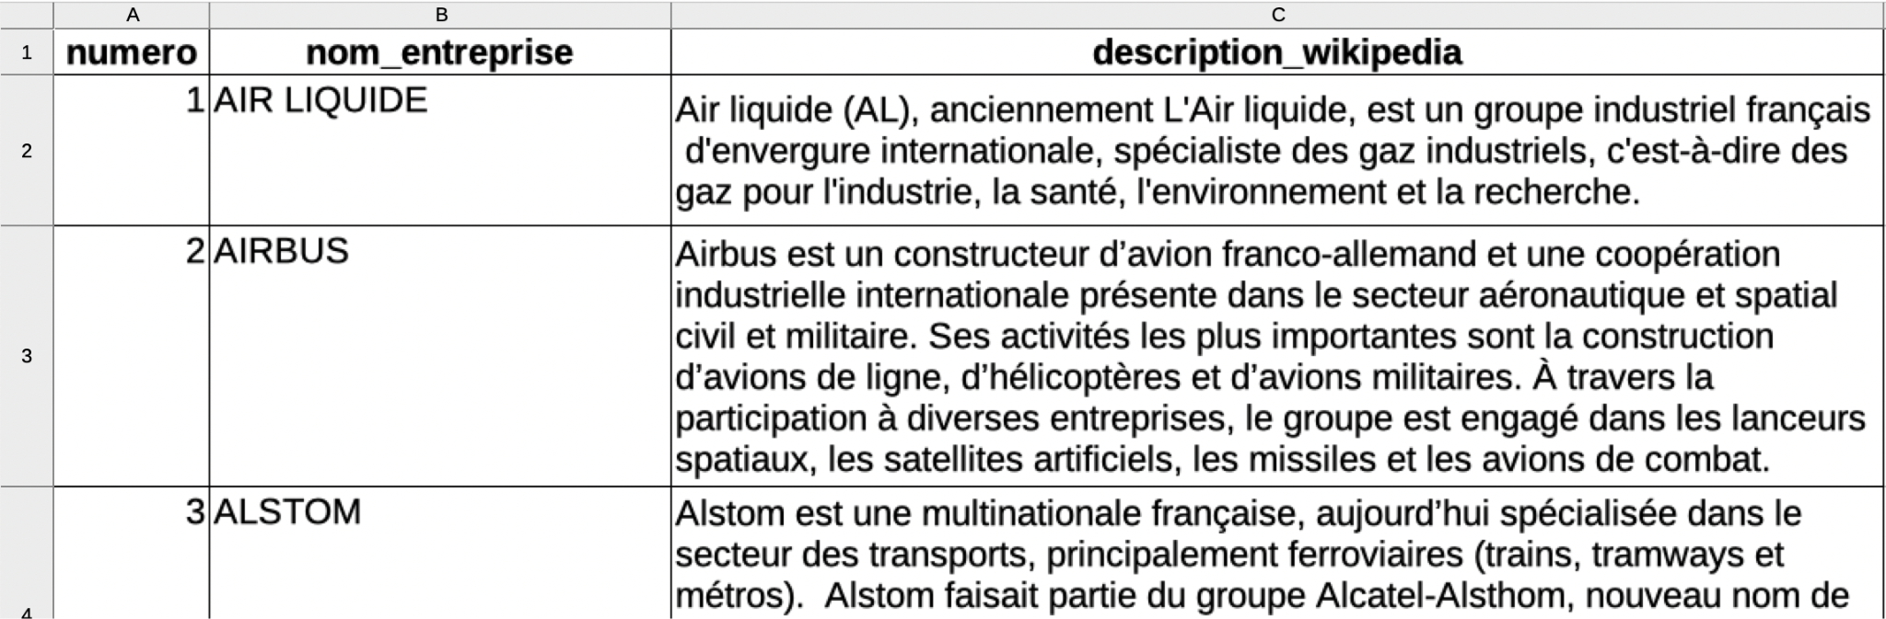
Introduction aux données : CAC40
CAC40 : 40 sociétés, de différentes branches d'activités, qui reflètent la tendance globale de l'économie des grandes entreprises françaises.
Notes:
Colonnes : numéro, nom_entreprise, description_wikipedia
Running example + vrai scénario

Slide 16
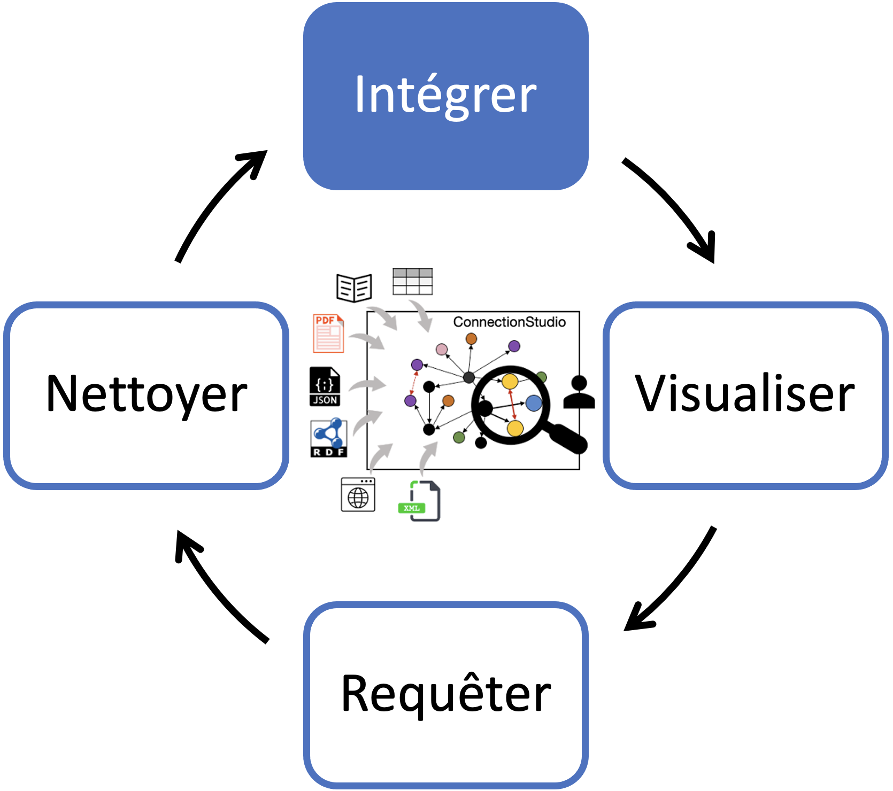

Slide 17
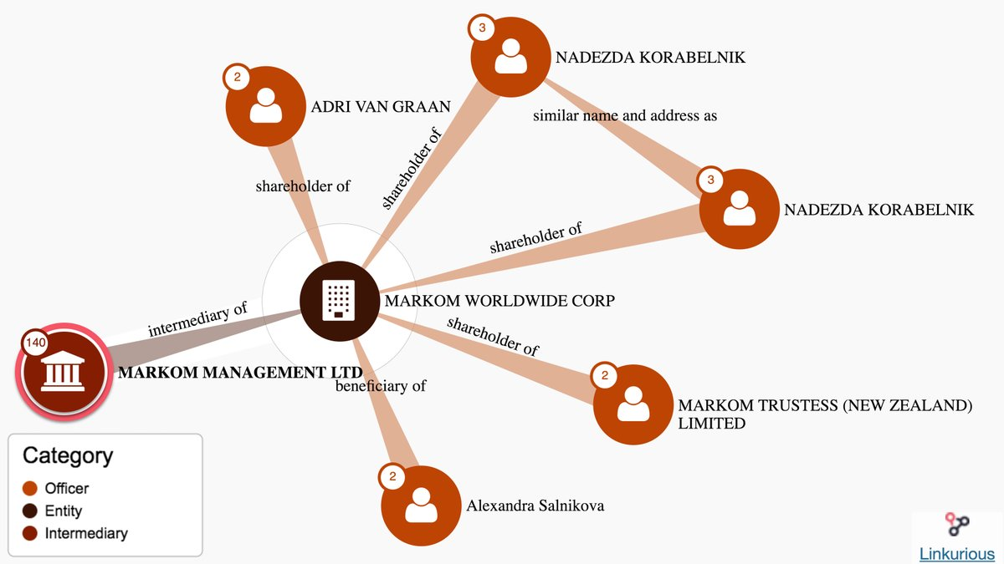
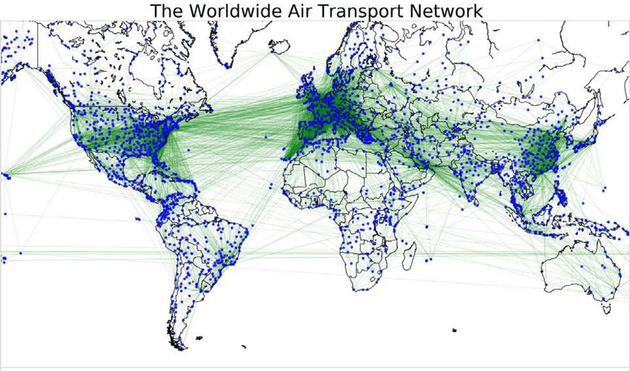
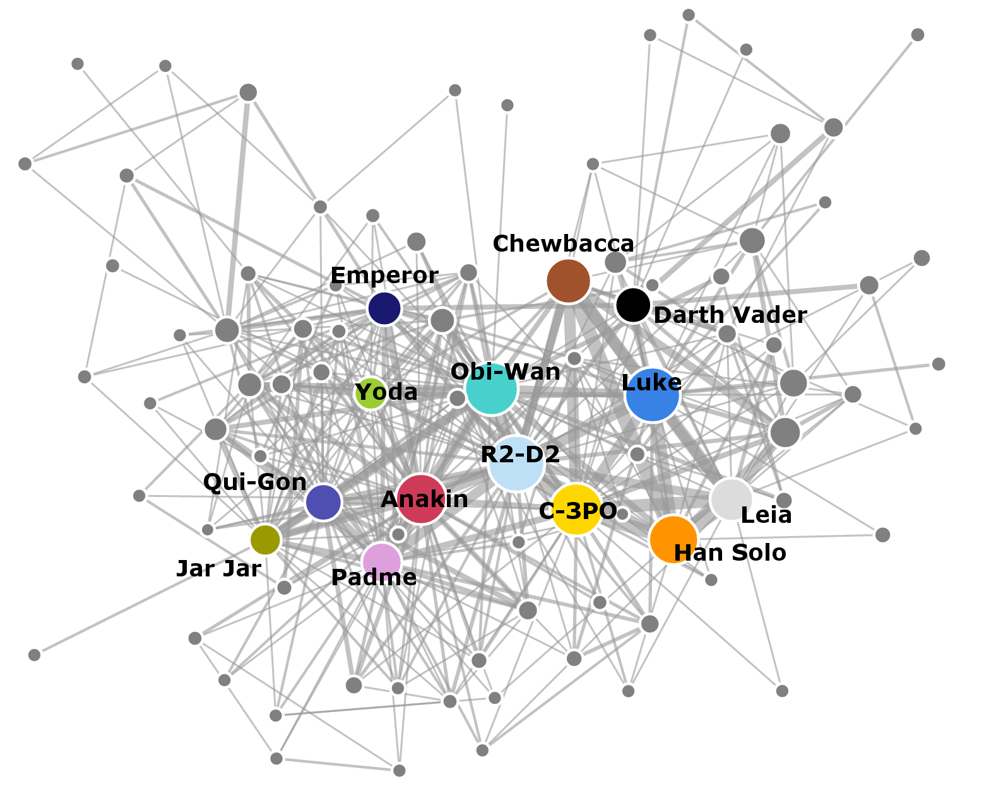
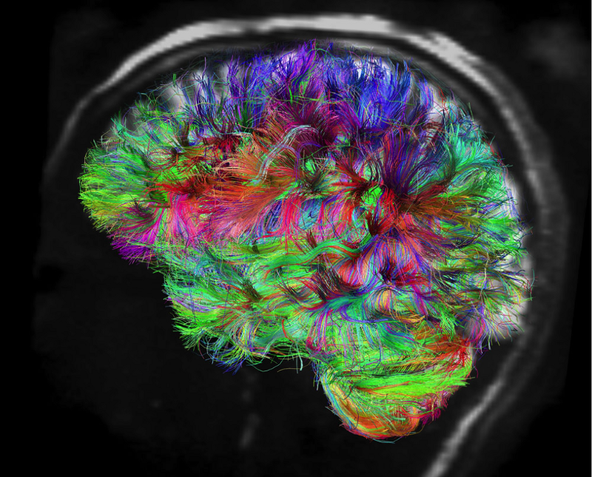
Graphe
Le paradigme “graphe” décrit :
Des objets (noeuds)
Connectés par des liens (arêtes)
Beaucoup utilisé car très flexible
Panama papers (données ICIJ)
Neurones du cerveau humain
Vols internationaux
Personnages dans “Star Wars”
Notes:
ICIJ : Consortium international des journalistes d'investigation⁵
Les Panama Papers (« documents panaméens » en français¹) désignent la fuite de plus de 11,5 millions de documents confidentiels issus du cabinet d'avocats panaméen Mossack Fonseca, détaillant des informations sur plus de 214 000 sociétés offshore ainsi que les noms des actionnaires de ces sociétés. Parmi eux se trouvent des hommes politiques, des milliardaires, des sportifs de haut niveau ou des célébrités.

Slide 18
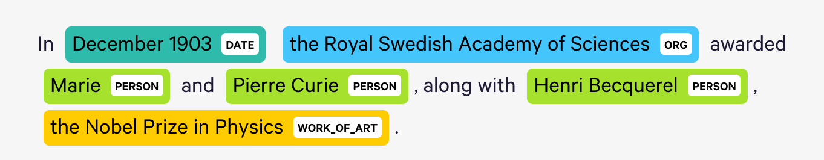
Extraction d’entités
Extraction d’entités simples :
Email, date, site Web, …
Extraction d’entité nommées
Expression linguistique référentielle: personnes, lieux, organisations, …
Complexe à identifier → fait par des modèles de langage

Slide 19
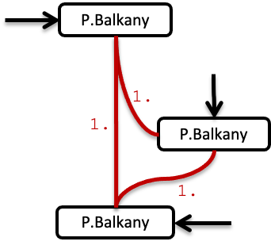
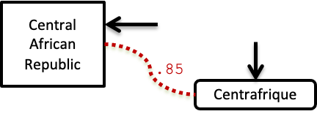
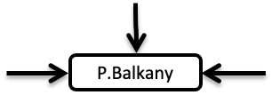
Annotation sémantique
Connexion entre les entités nommées quand elles sont similaires
Plusieurs similarités : exactes, approximatives
Unification possible quand similarité totale → - de noeuds et + de connexions
Similarité approximative
Similarité exacte
Fusion des entités identiques

Slide 20
Chargement des sources de données
Les donnés sont modélisées selon le paradigme “graphe”:
Un noeud est une petite portion d’information
Les liens connectent les noeuds pour reconstituer la sémantique logique du fichier
L’extraction d’entités nommées est appliqué sur chaque noeud valeur
2 modèles linguistiques : celui de Stanford et celui de FLAIR
2 langues : français ou anglais
Les noeuds qui contiennent des informations identiques sont fusionnés → connexions entre les sources
Notes:
se renseigner un peu sur Stanford et Flair

Slide 21
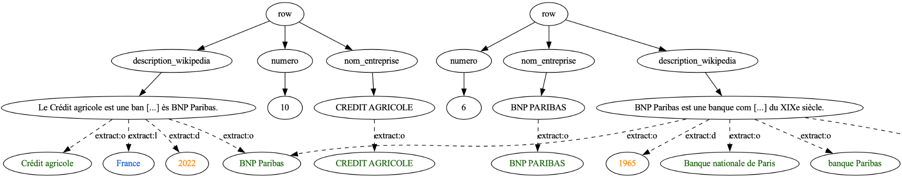
Introduction aux données : CAC40
Graphe de données correspondant au CSV du CAC40
Notes:
Charger le CSV + options extraction

Slide 22
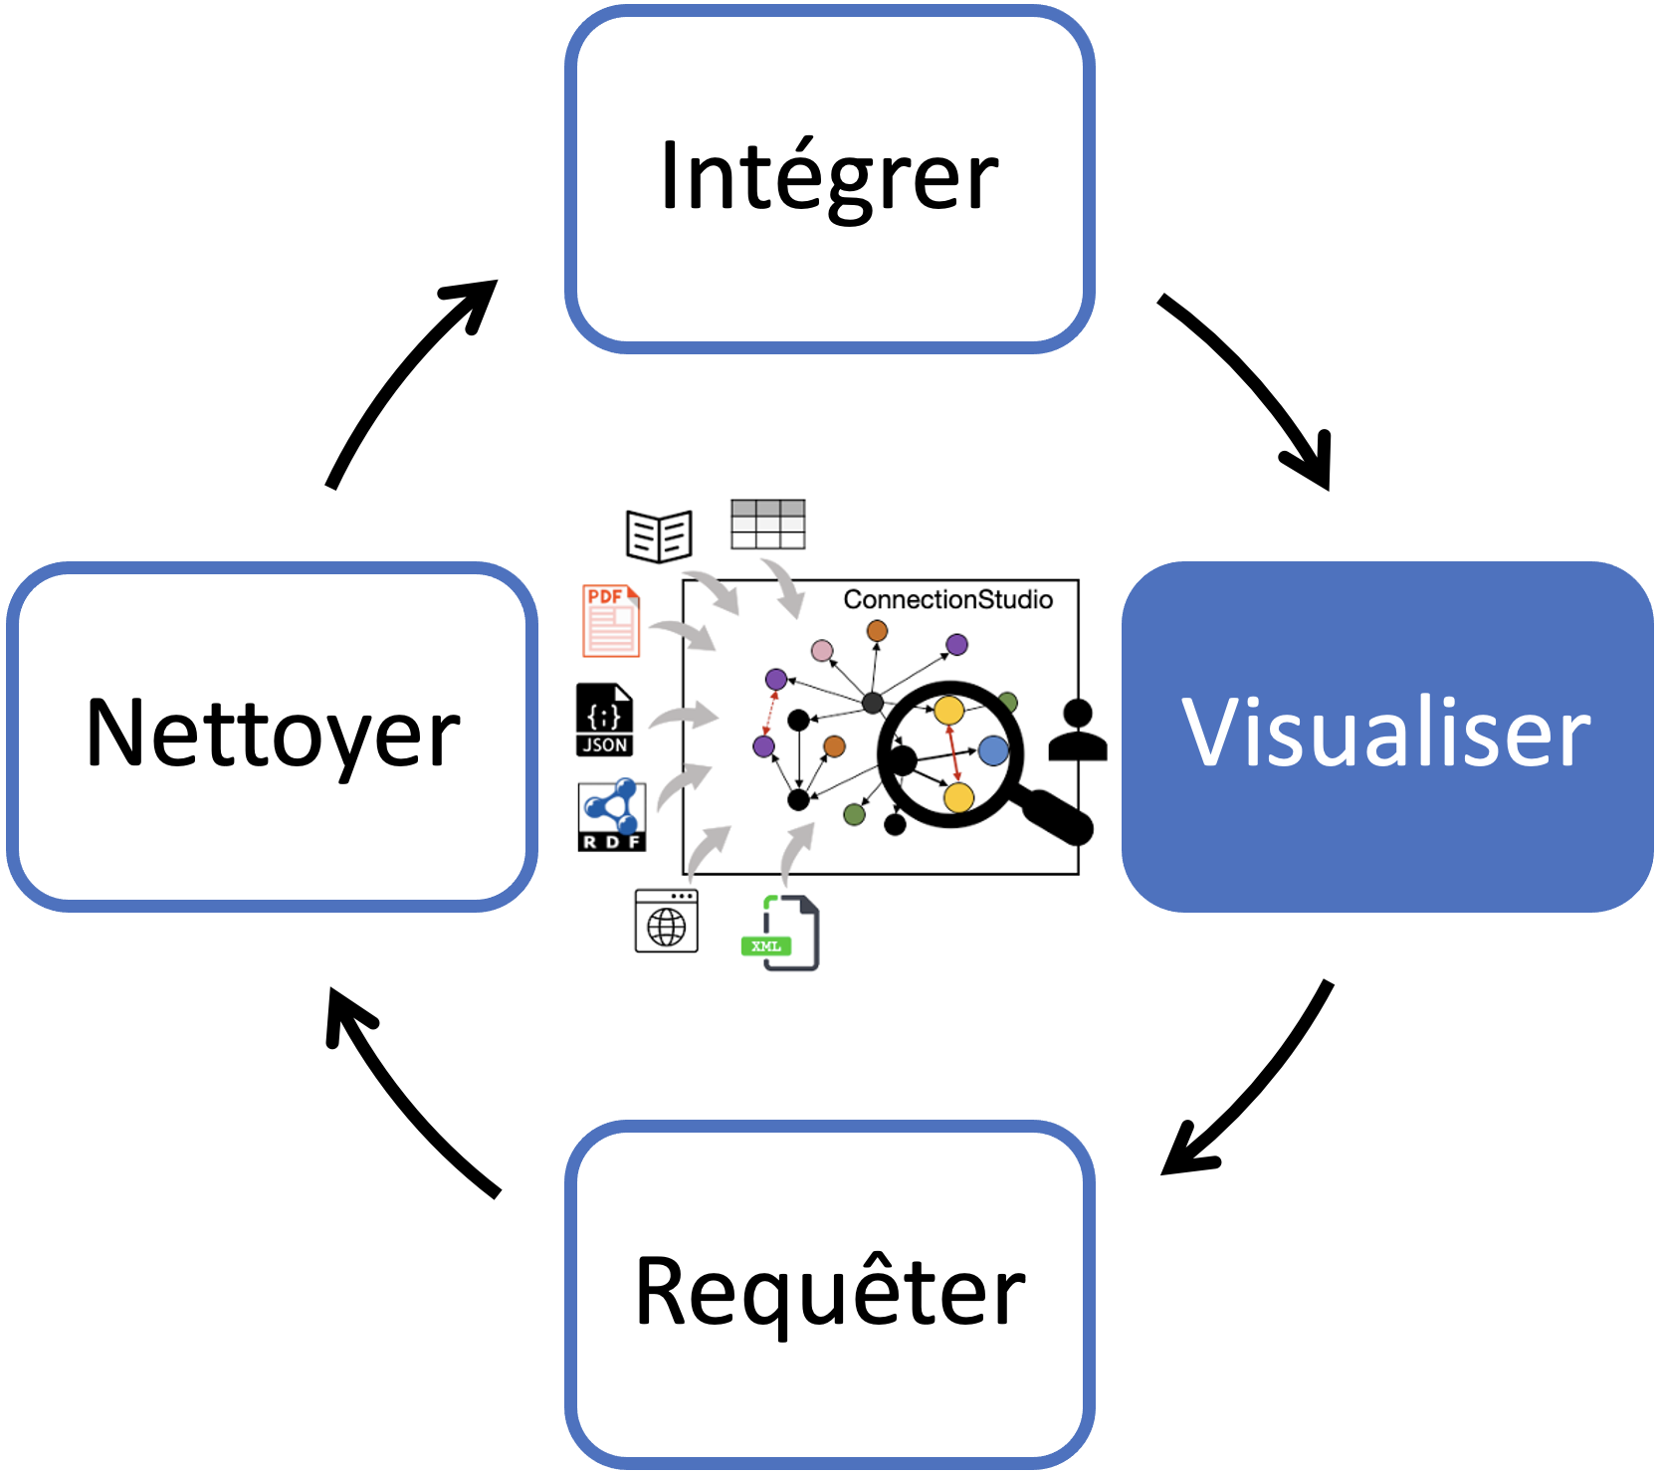
Notes:
Il est difficile de :
Avoir une bonne idée des entités trouvées
Avoir une bonne idée de la structure des données
Savoir “quoi chercher” / “comment interroger” les données

Slide 23
Visualisation 1 : statistiques
Comment avoir une bonne idée des entités détectées ?
Distribution d’entités par types
Nuage des 100 entités les plus fréquentes (tag cloud)
Distribution des types d’entités par fichier
Liste des 100 entités les plus partagées parmi le plus de sources
Tous les graphiques/tableaux sont exportables
Notes:
Distribution d’entités par types
Nuage des 100 entités les plus fréquentes (tag cloud)
Distribution des types d’entités par fichier
Liste des 100 entités les plus partagées parmi le plus de sources
Tous les graphiques/tableaux sont exportables

Slide 24
Visualisation 1 : statistiques
Notes:
\c cl_cac40
Onglet “stats”
Décrire les 4 graphiques

Slide 25
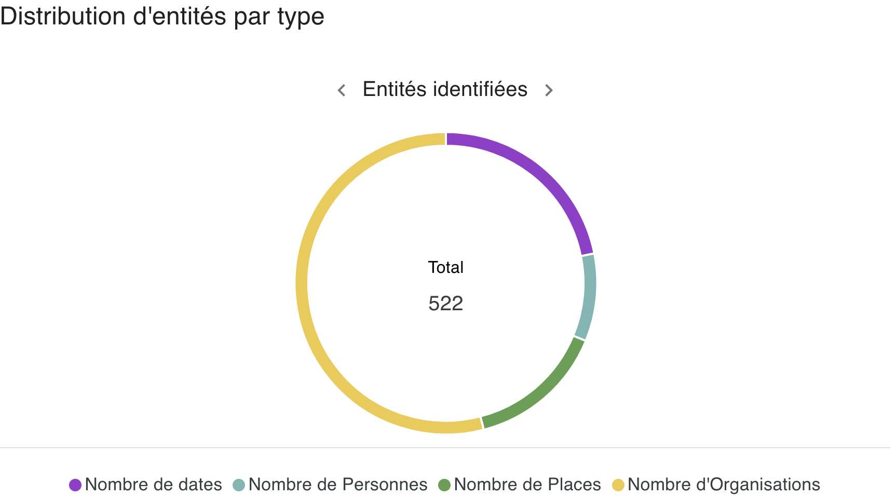
Visualisation 1 : statistiques
Notes:
Montrer les stats

Slide 26
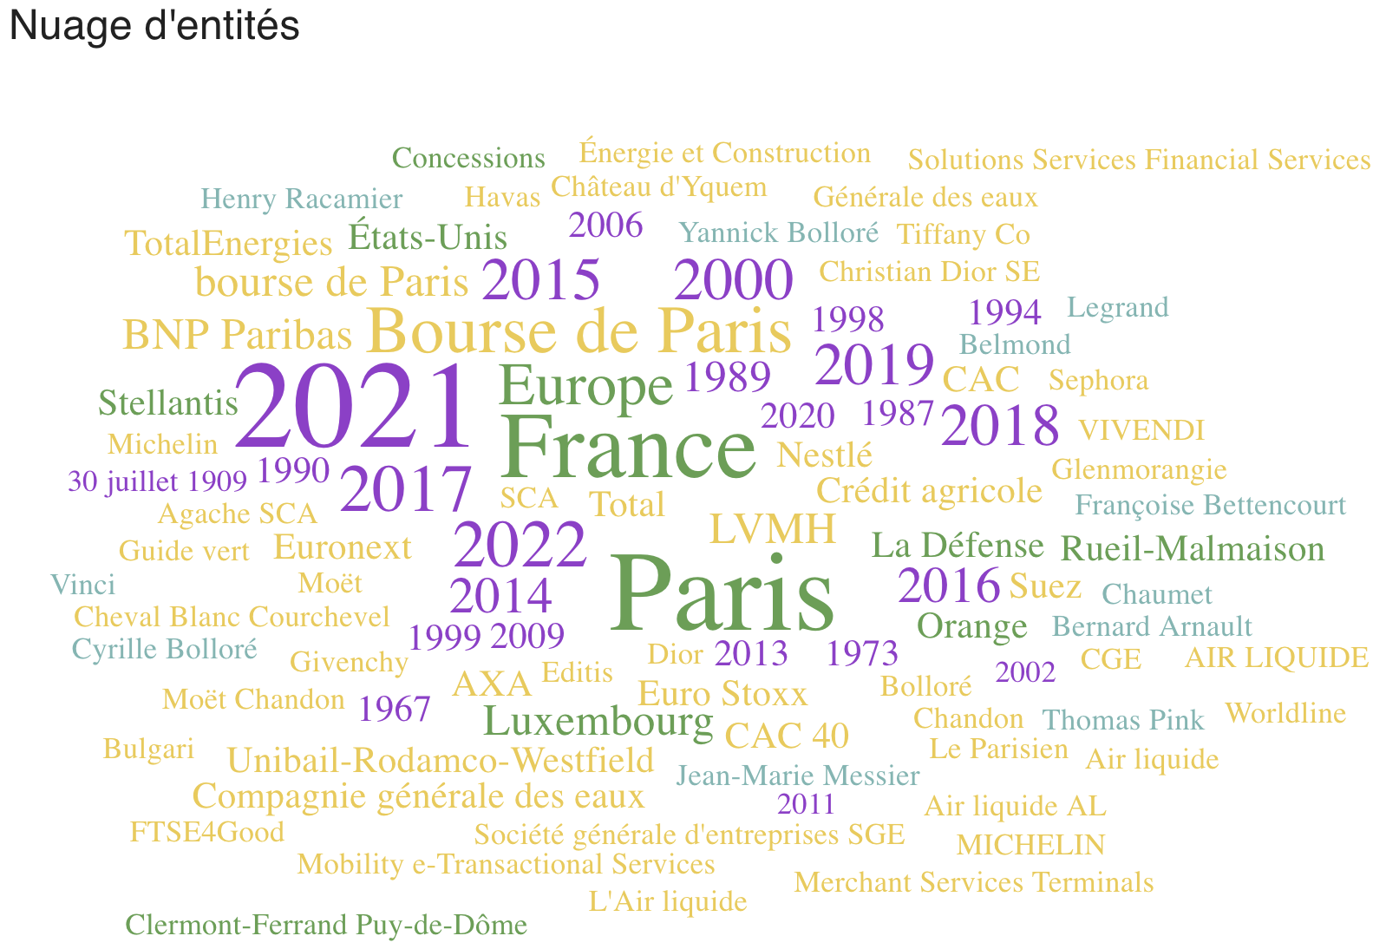
Visualisation 1 : statistiques
Notes:
Montrer les stats

Slide 27
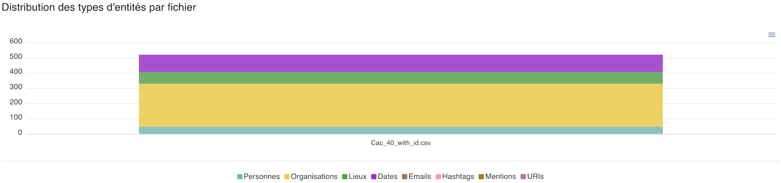
Visualisation 1 : statistiques
Notes:
Montrer les stats

Slide 28
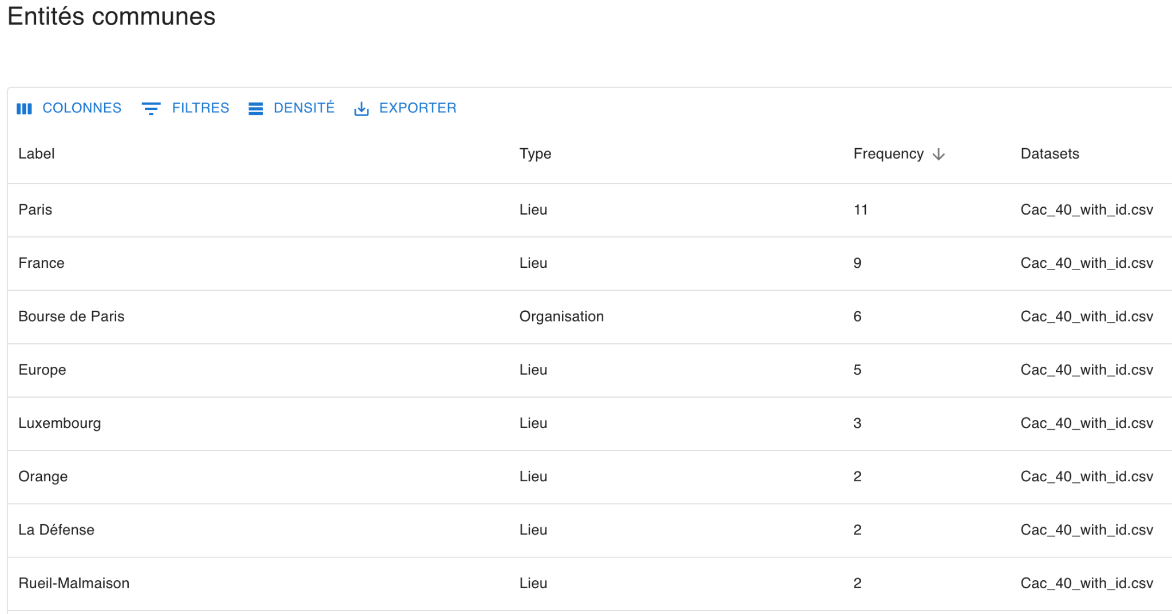
Visualisation 1 : statistiques
Notes:
Montrer les stats

Slide 29
Visualisation 2 : structure d’un fichier
Comment avoir une bonne idée de la structure d’un fichier ?
Une source de données peut être vue comme :
Un ou plusieurs ensembles d’entités similaires
Un ensemble de relations qui les connectent
Résultat : une description orientée utilisateur

Slide 30
Visualisation 2 : structure d’un fichier
Notes:
\c cl_cac40
Abstra sur CSV
XMark ? (site de ventes aux enchères)

Slide 31
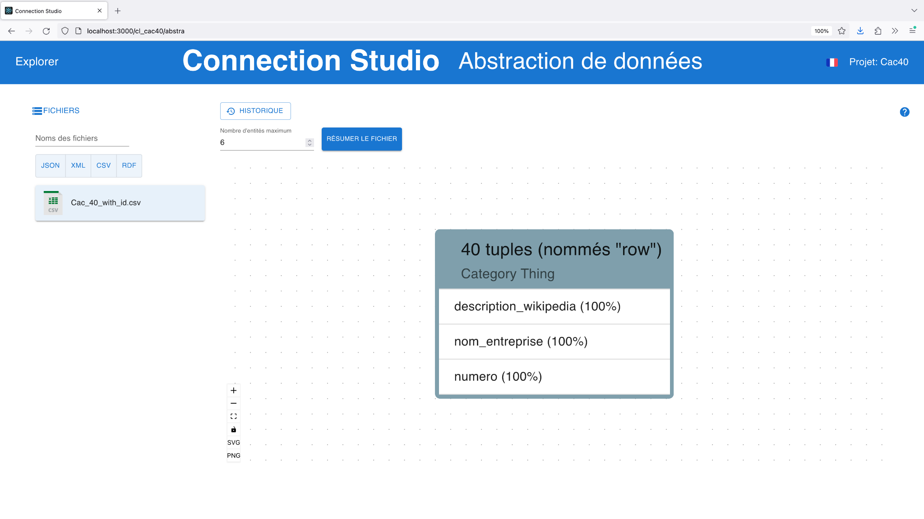
Visualisation 2 : structure d’un fichier

Slide 32
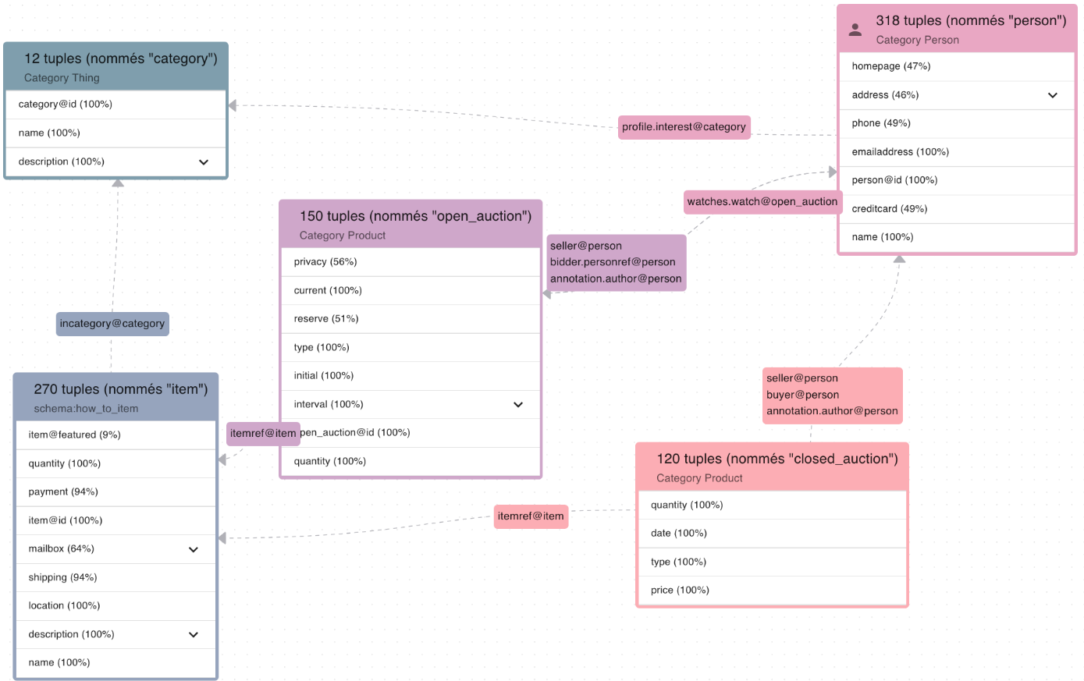
Visualisation 2 : structure d’un fichier
Notes:
Expliquer ce qu’est XMark: document XML ; site web d’achat et de vente d’objets via des enchères ; catégories de produits et d’intérêt

Slide 33
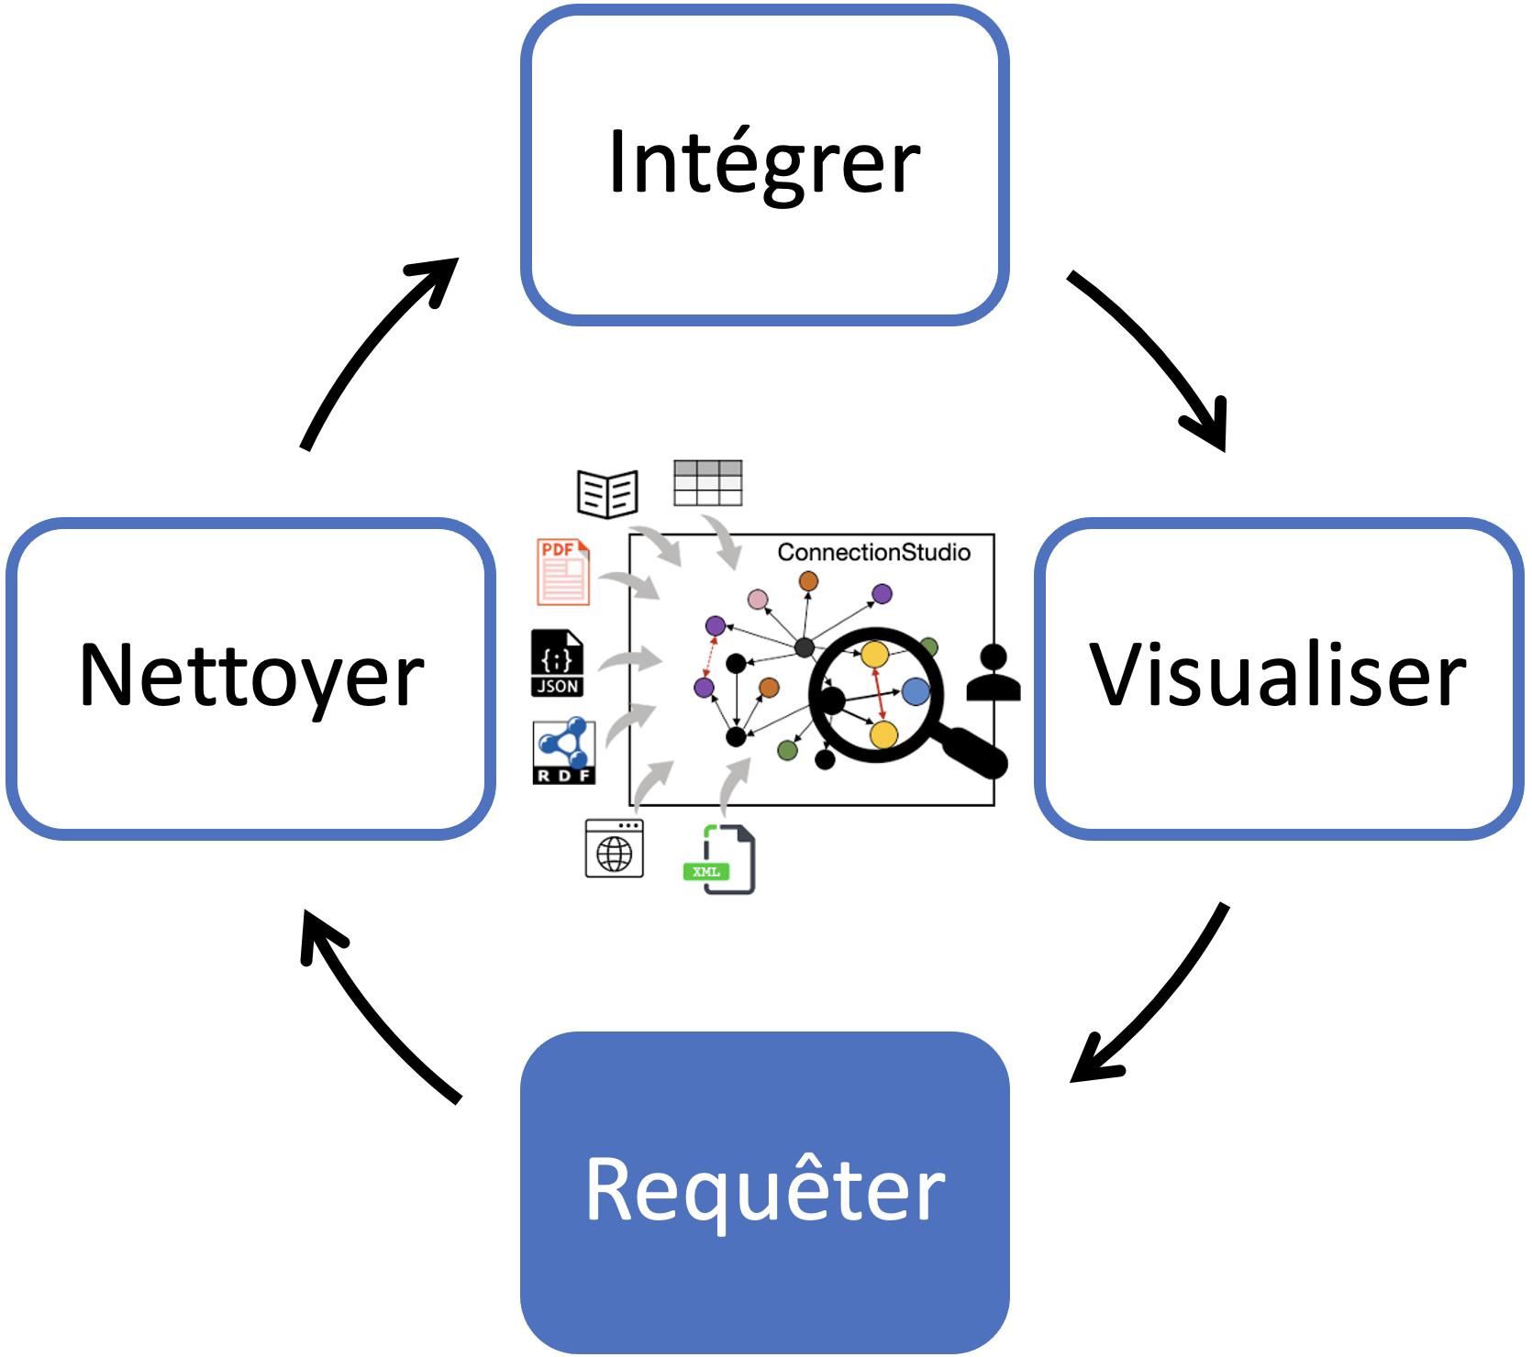
Notes:
Même avec des bonnes visualisations et statistiques, il est difficile de :
Savoir “quoi chercher” / “comment interroger” les données
Comprendre les connexions entre les entités

Slide 34
Requêtes
Requête : interrogation des données pour en récupérer un sous-ensemble
2 moyens :
 | Par mot(s)-clé(s) | Avec le langage SQL
Requiert | un ou plusieurs mots clés | une requête SQL
Donne | parties du graphe qui contiennent les mots clés | tableau de résultats
Adapté quand/pour | on connaît les mots-clés qui nous intéressent | explorer de grandes données

Slide 35
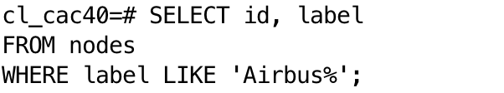
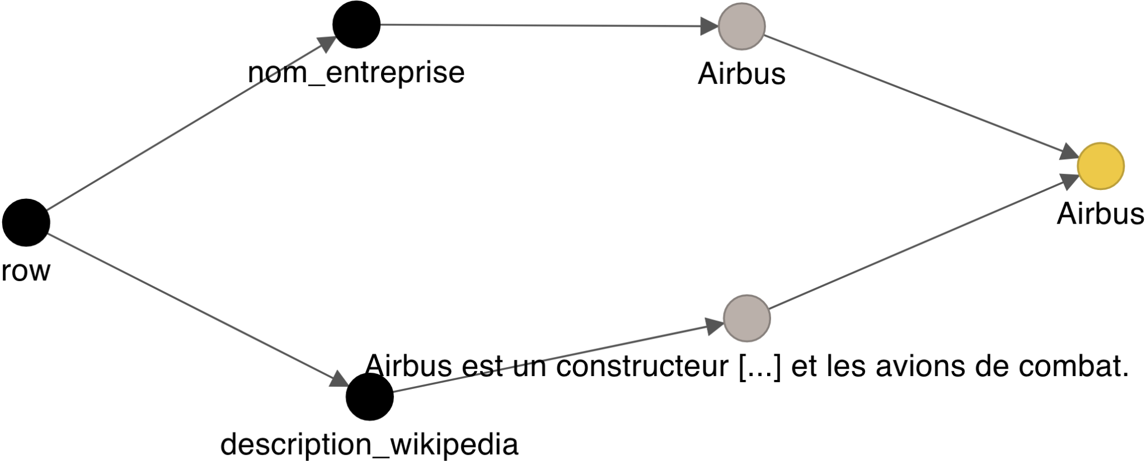
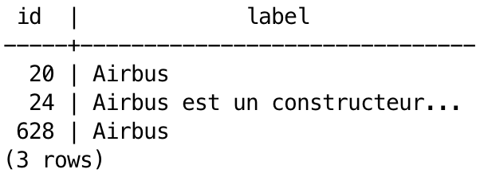
Requêtes
 | Par mot(s)-clé(s) | Avec le langage SQL
Requiert | un ou plusieurs mots clés | une requête SQL
Donne | parties du graphe qui contiennent les mots clés | tableau de résultats
Adapté quand/pour | on connaît les mots-clés qui nous intéressent | explorer de grandes données
Requête “Airbus” sur le graphe de données
Requête “Airbus” en SQL

Slide 36
Requête 1 : Connexions entre entités
Comment trouver comment sont connectées les entités ?
Identifie toutes les connexions entre deux types d’entités :
Personnes ↔ Personnes
Personnes ↔ Lieux
Entreprises ↔ Personnes
…

Slide 37
Requête 1 : Connexions entre entités
Notes:
\c cl_cac40 → connecter ORG et LOC → chercher “Luxembourg”

Slide 38
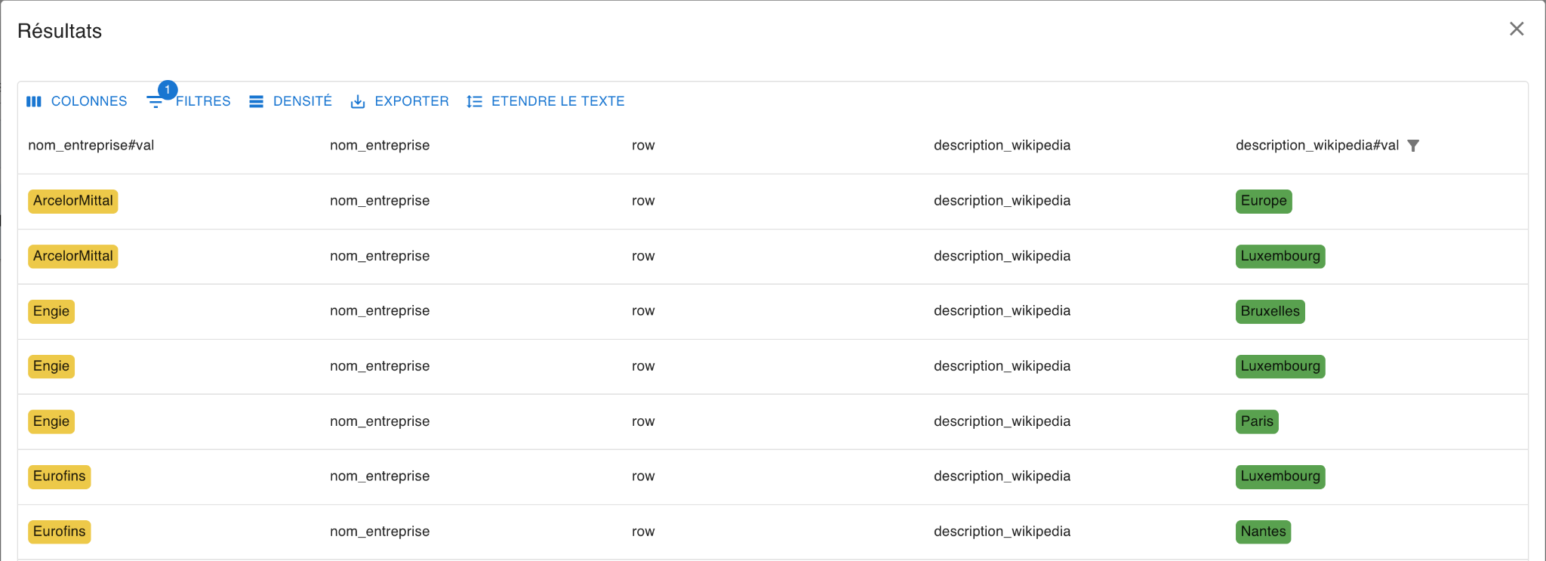
Requête 1 : Connexions entre entités

Slide 39
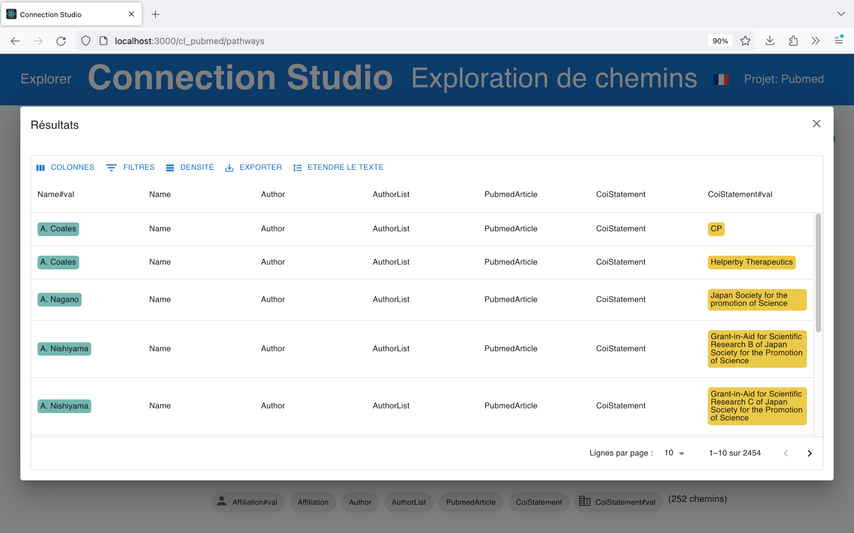
Conflits d’intérêts dans le bio-médical
Notes:
PubMed PERS/ORG (données d’articles scient. bio-medical)

Slide 40
Requête 2 : recherche par mots-clés
Comment explorer les données via des mots-clés ?
Chaque mot-clé → un noeud dans le graphe de données
Résultats → connexions entre ces noeuds
Paramètres
Adapté pour :
Chercher certains mots-clés
Explorer le graphe sans en connaître la structure
Notes:
Montrer keyword search d’abord sur CAC40

Slide 41
Requête 2 : recherche par mots-clés
Quoi ? | Comment ? | Résultat
Exactement un mot | exact:Airbus | Un noeud exactement labellisé Airbus
Un mot | Airbus / "Airbus" | Un noeud qui contient : Airbus (non-sensible à la casse) "Airbus" (sensible)
Exploration par mot-clé | explore Capgemini | Les noeuds labellisés Capgemini ainsi que leurs voisins
Exactement plusieurs mots | exact:CREDIT+AGRICOLE | Les noeuds labellisés exactement et uniquement CREDIT AGRICOLE
Plusieurs mots | "Airbus Engie" | Les noeuds qui contiennent Airbus et Engie (dans n'importe quel ordre)
Exploration par type | type:Person | Tous les noeuds de type Personne
Notes:
Montrer keyword search d’abord sur CAC40

Slide 42
Requête 2 : recherche par mots-clés
Notes:
\c cl_cac40
“Visualisation du graphe”
Airbus Engie
1er résultat

Slide 43
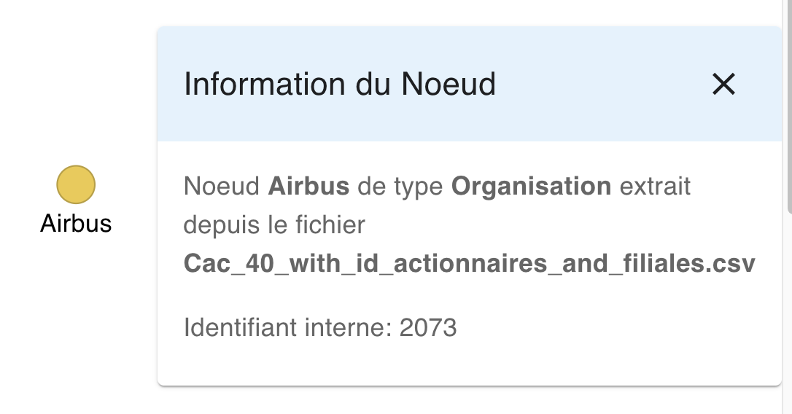
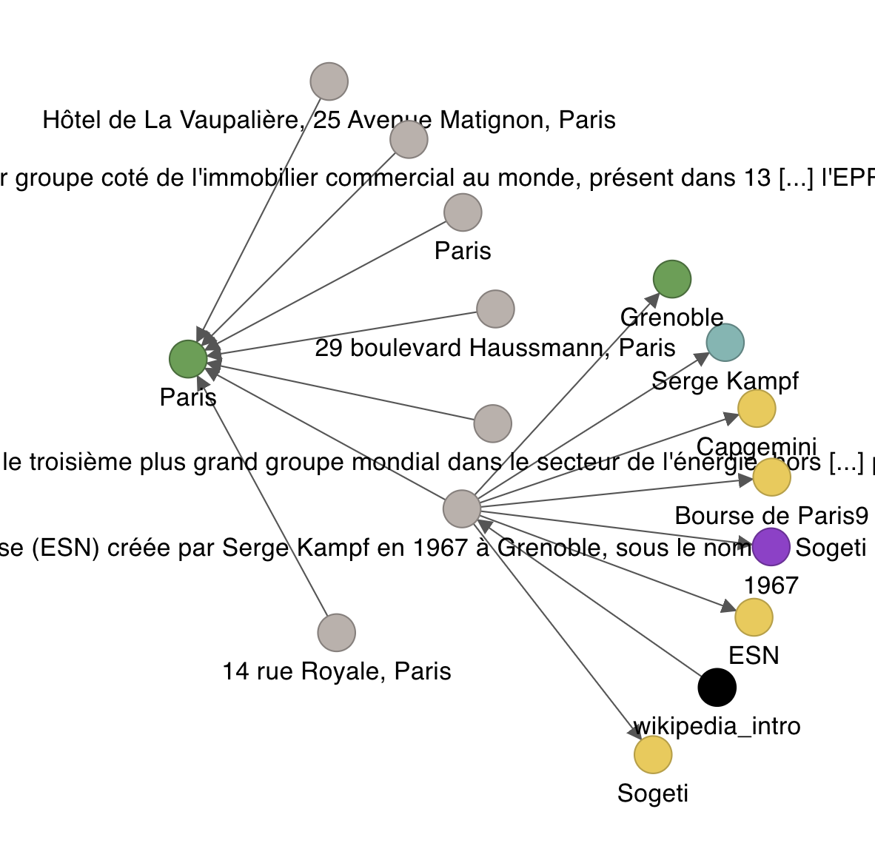
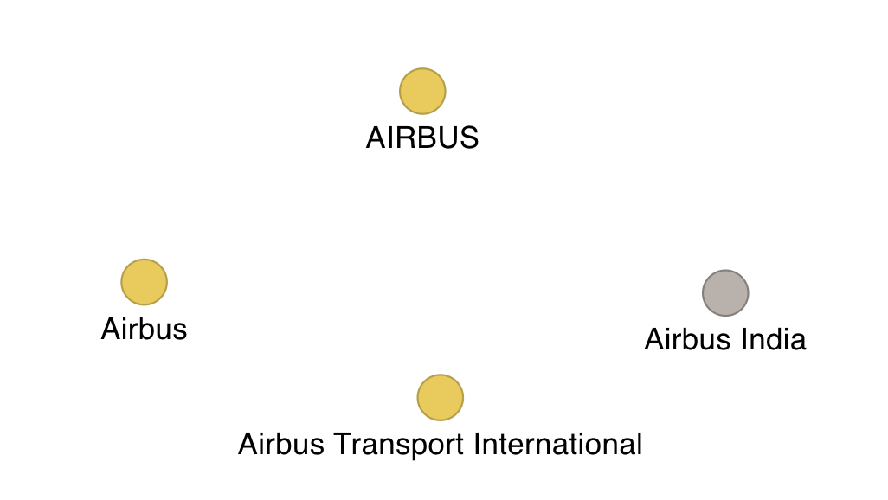
Requête 2 : recherche par mots-clés
Un noeud et ses informations
Exploration manuelle
Les noeuds “Airbus”
Notes:
Montrer keyword search d’abord sur CAC40

Slide 44

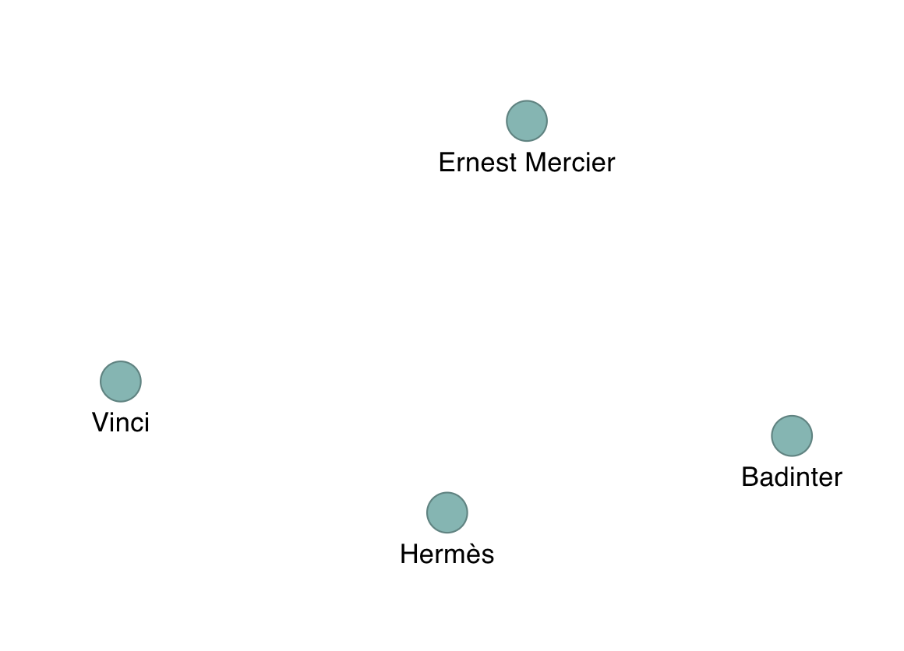
Requête 2 : recherche par mots-clés
Des noeuds de type "Personne"
Un noeud et ses informations
Notes:
Montrer keyword search d’abord sur CAC40

Slide 45
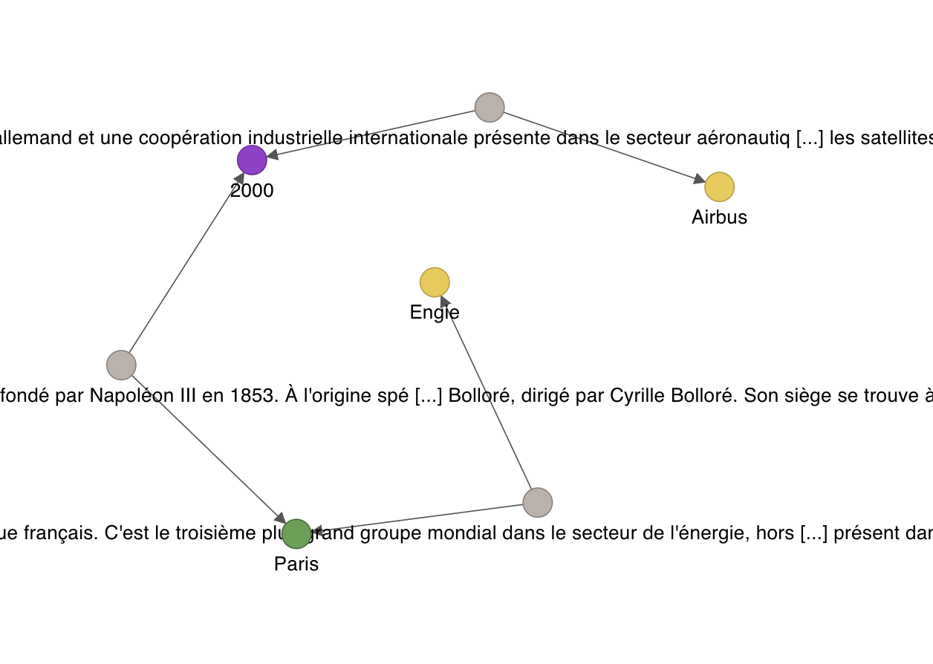
Requête 2 : recherche par mots-clés
Connexions entre les noeuds labellisés "Airbus" et "Engie" respectivement
Notes:
Montrer keyword search d’abord sur CAC40

Slide 46
Requête 3 : Requêtes utilisateur
Comment requêter les données de manière personnalisée ?
Explorer la base de données sans compétences en SQL
SQL : langage utilisé pour interagir avec une base de données
Syntaxe spécifique à apprendre → bloquant pour les utilisateurs
Liste de fragments de données (↔ SELECT de SQL)
Interconnectables entre eux de manière personnalisée (↔ JOIN de SQL)
SELECT magasin, pays, COUNT(vente)
FROM magasins, ventes
WHERE date=‘12/07/2023’
GROUP BY magasin, pays
HAVING COUNT(vente) > 1000€
Exemple de requête SQL

Slide 47
Requête 3 : Requêtes utilisateur
Notes:
Expliquer chemin (aussi en #val et extract:)
Chemin 1 : SIMPLE
row.nom_entreprise.#val
Chemin 2 : JOIN
row.description_wikipedia.#val ligne texte
row.description_wikipedia.#val.extract:o ligne enterprise
row.nom_entreprise.#val.extract:o ligne2 entreprise
Chemin 3 : modifier SQL
“WHERE p1.ligne <> p2.ligne2 ”
Expliquer comment lire les résultats : entêtes tableau, lignes, valeurs

Slide 48
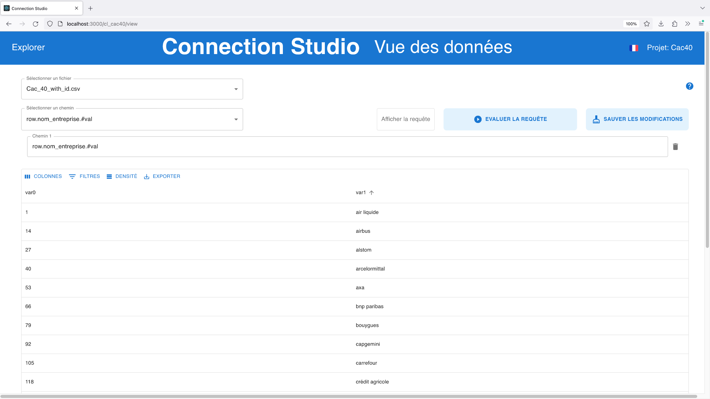
Requête 3 : Requêtes utilisateur

Slide 49
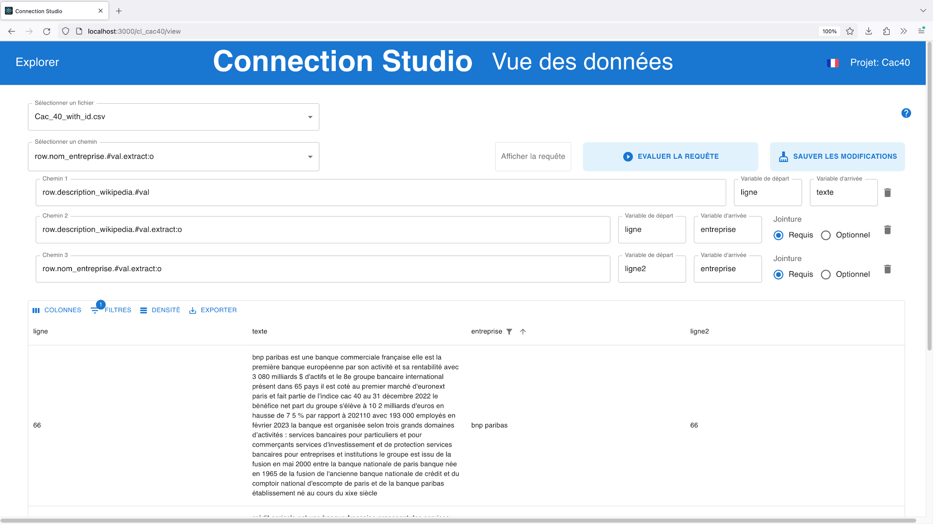
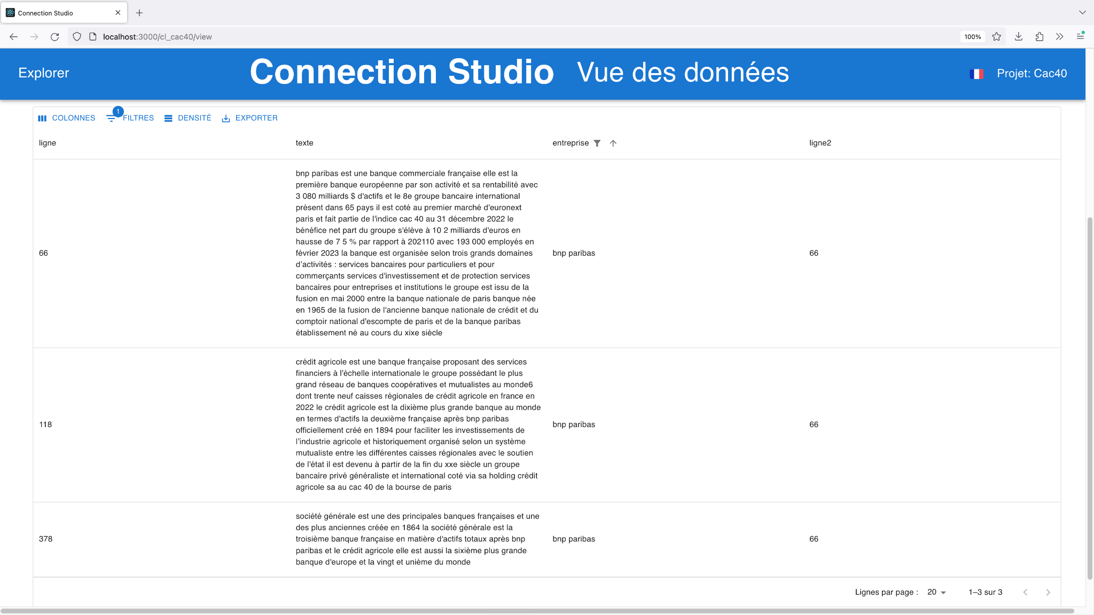
Requête 3 : Requêtes utilisateur

Slide 50
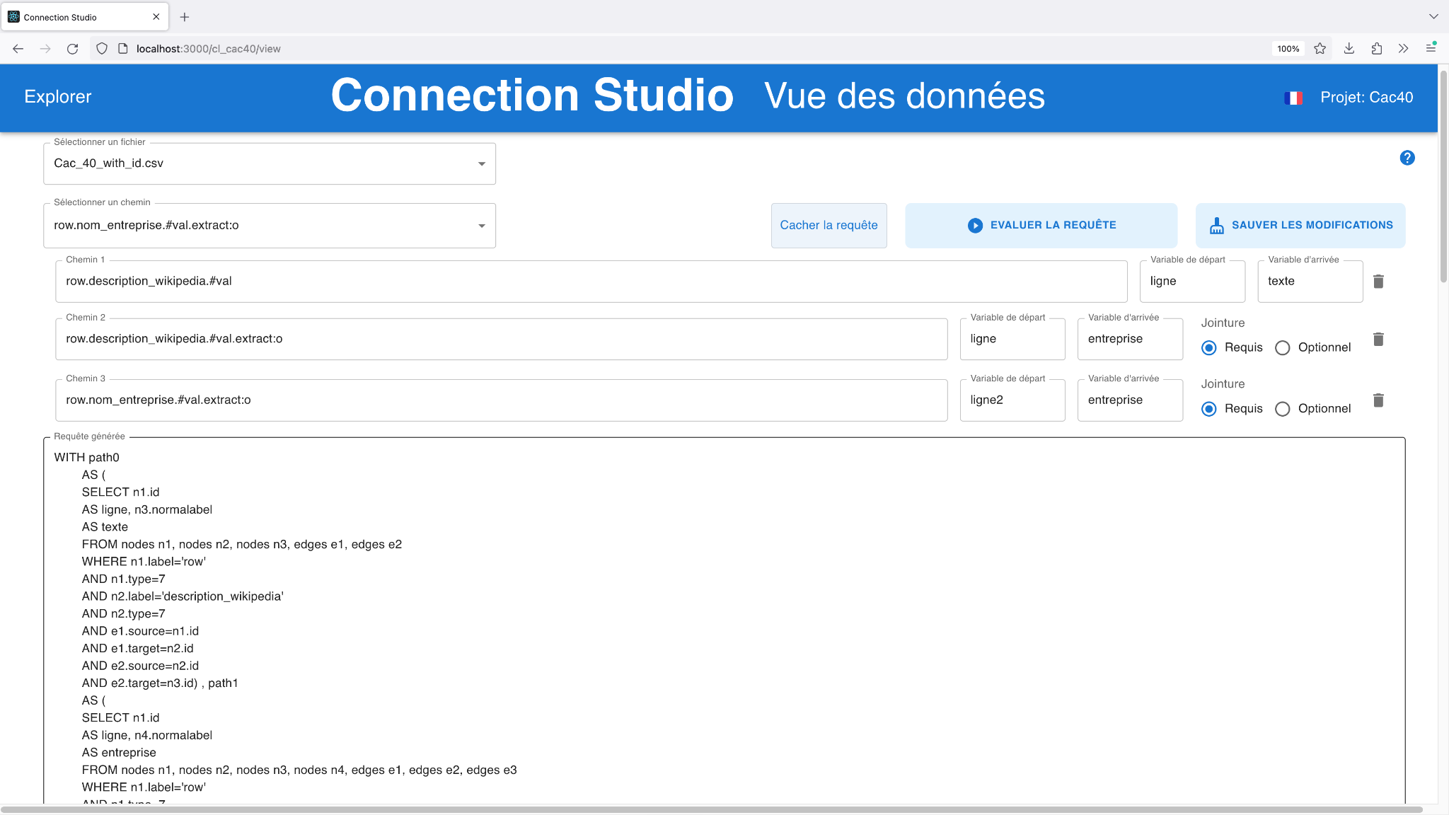
Requête 3 : Requêtes utilisateur

Slide 51
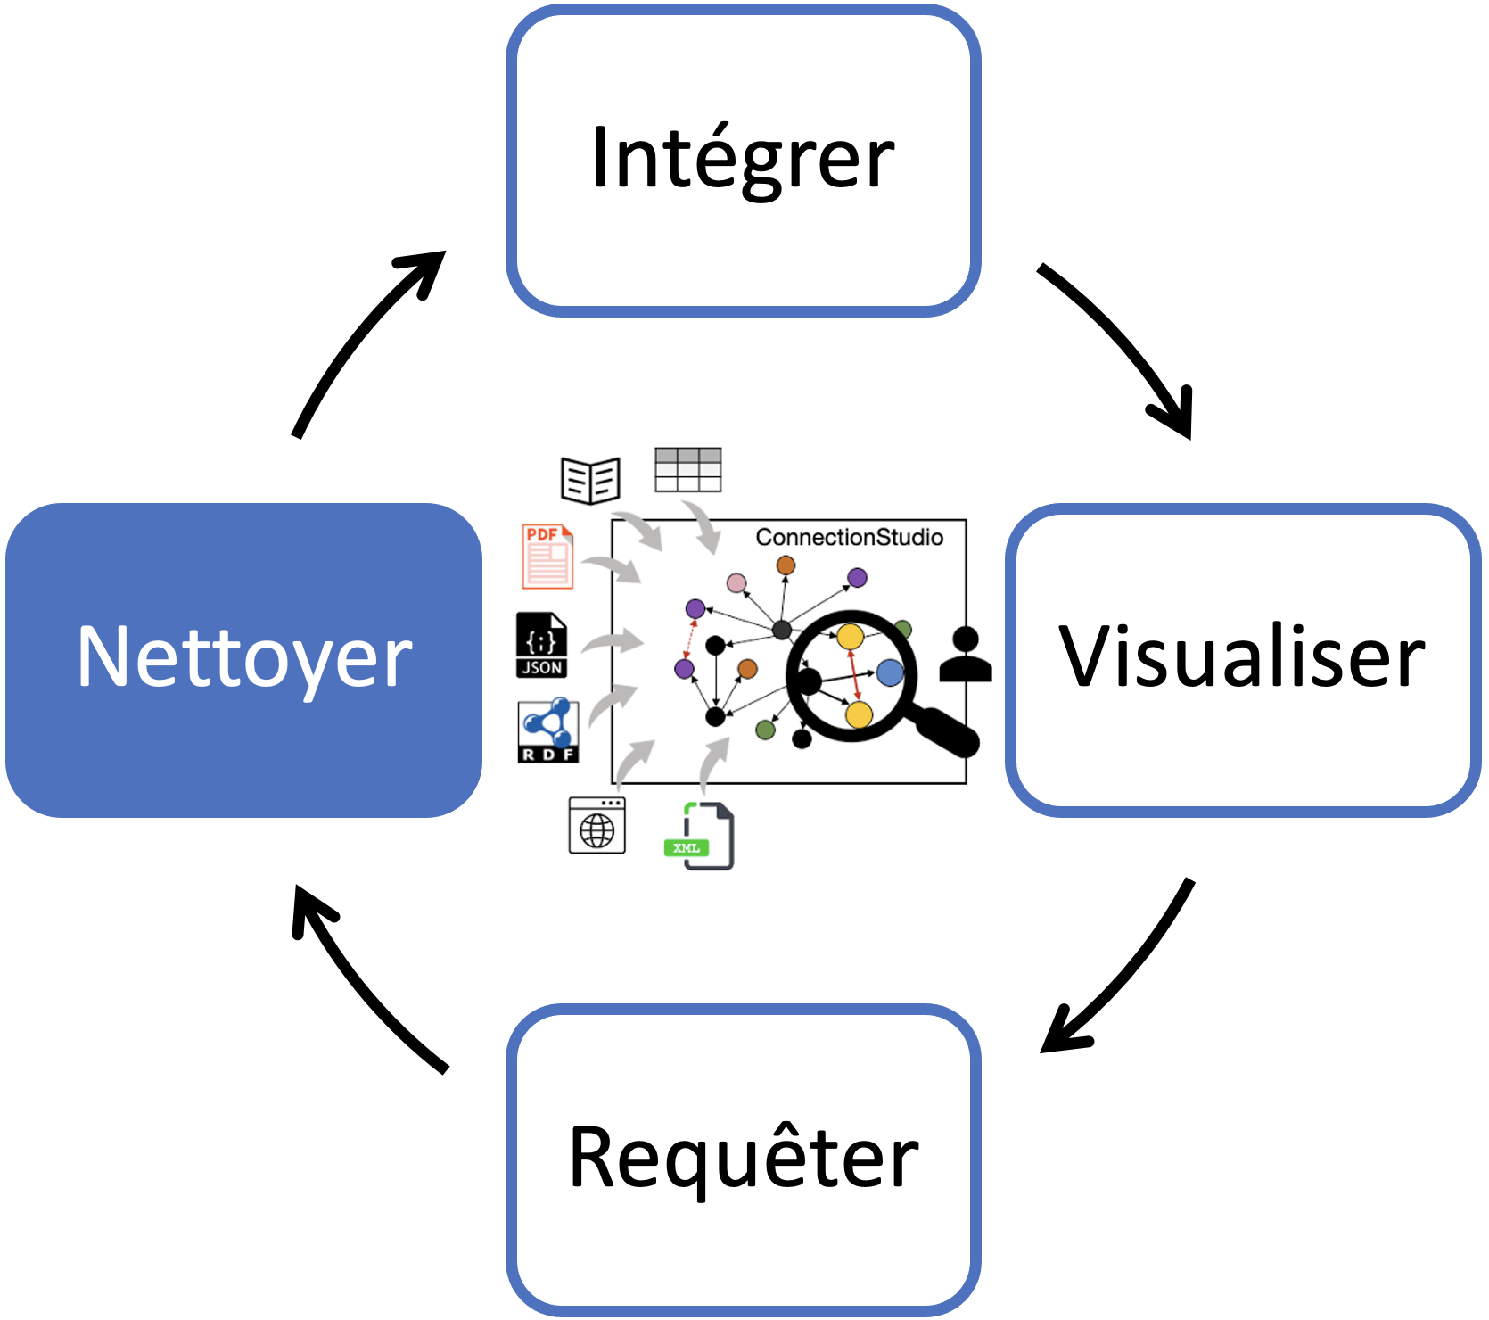
Notes:
Même avec des bonnes visualisations et des requêtes, on se rend compte que :
Les données ne sont pas souvent “propres”...
Elles ne se connectent pas bien entre elles
Le nettoyage est long et fastidieux / difficile à faire sur de grandes données

Slide 52
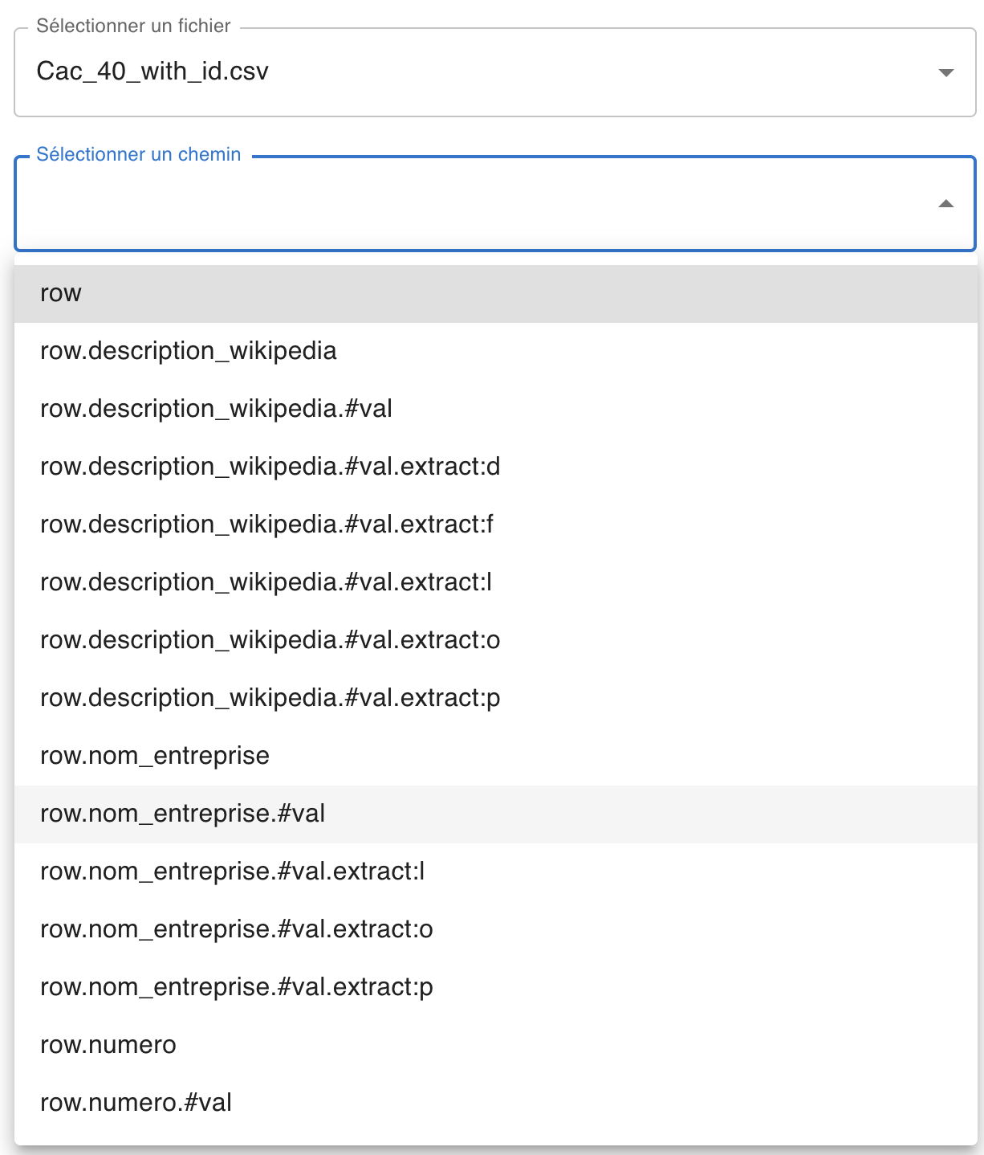
Nettoyage : politiques d’extraction
Comment nettoyer et uniformiser les données ?
Nettoyage des données semi-automatique :
Nettoyage lors de l’ingestion (i.e. normalisation des valeurs)
Nettoyage par l’utilisateur après chargement
Politique d’extraction : association d’un chemin
et d’un type d’entité pour aider l’extraction d’entités
Notes:
Nom entreprise contient des lieux et des personnes
→ sûrement une faute de l’extracteur
→ on peut corriger avec une politique d’extraction

Slide 53
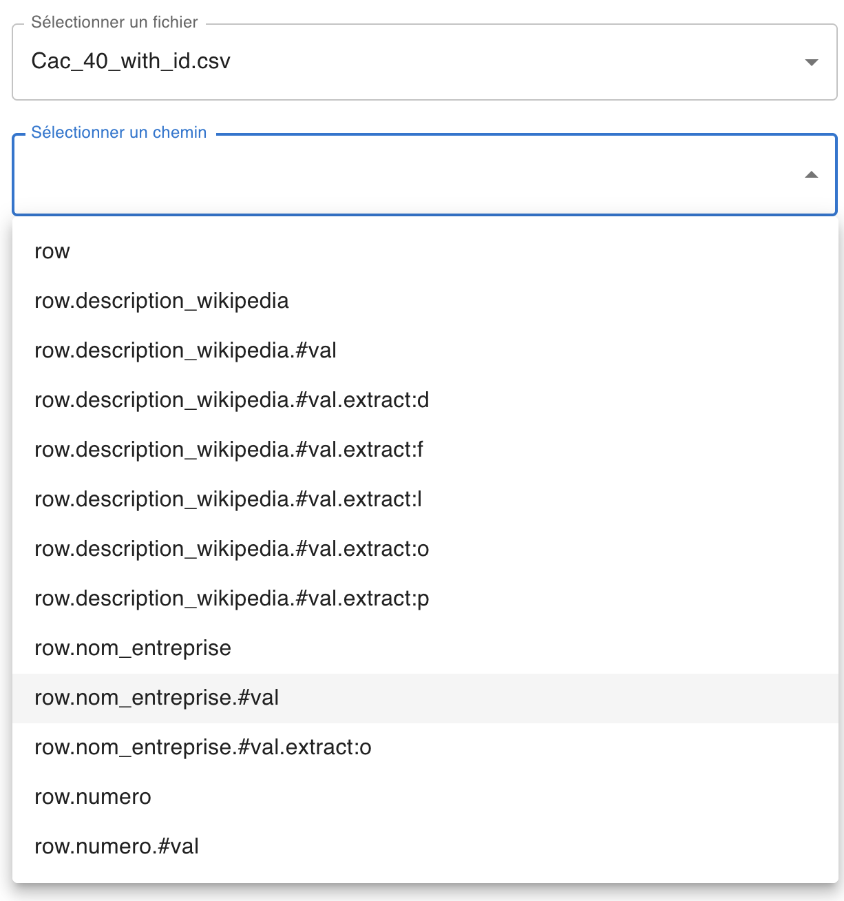
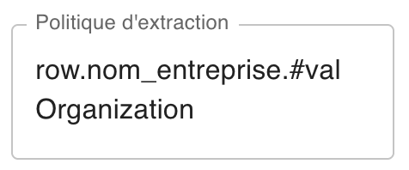
Nettoyage : politiques d’extraction
Notes:
Nom entreprise contient des lieux et des personnes
→ sûrement une faute de l’extracteur
→ on peut corriger avec une politique d’extraction
row.nom_entreprise.#val Organization

Slide 54
Nettoyage : modification des valeurs
Comment nettoyer et uniformiser les données ?
Nettoyage des données semi-automatique :
Nettoyage lors de l’ingestion (i.e. normalisation des valeurs)
Nettoyage par l’utilisateur après chargement
Possibilité de nettoyer les valeurs à la main
Modifie les valeurs dans la base de données
Notes:
Nom entreprise contient des lieux et des personnes
→ sûrement une faute de l’extracteur
→ on peut corriger avec une politique d’extraction

Slide 55
Nettoyage : modification des valeurs
Notes:
Nom entreprise contient des lieux et des personnes
→ sûrement une faute de l’extracteur
→ on peut corriger avec une politique d’extraction

Slide 56
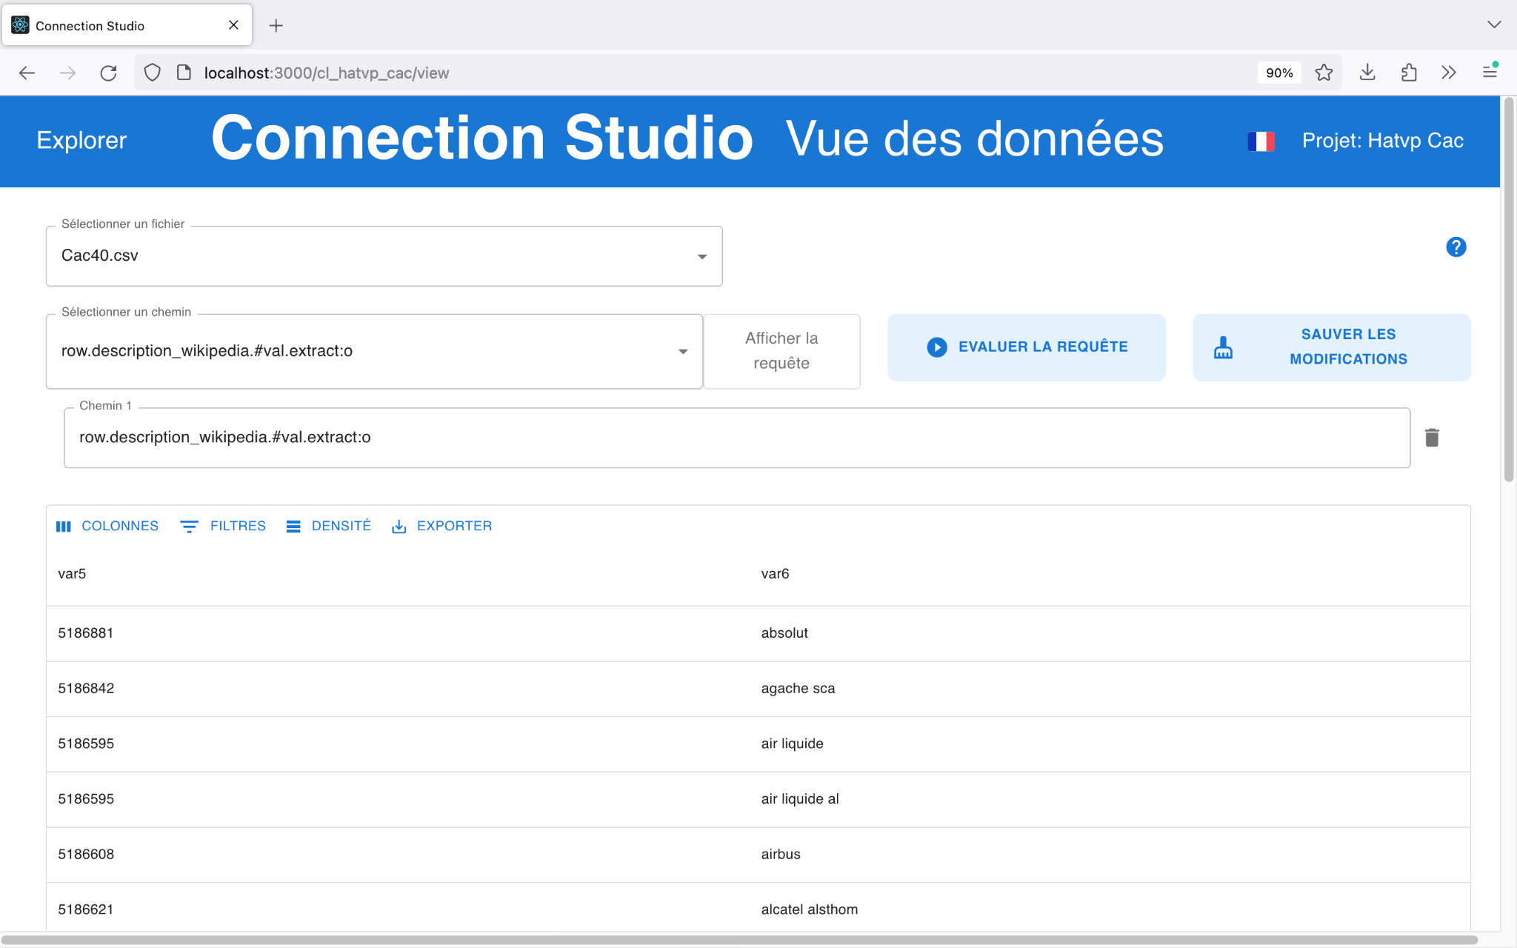
Nettoyage : modification des valeurs
Notes:
SELECT label FROM nodes WHERE lower(label) LIKE 'credit agricole%' LIMIT 10;

Slide 57


Scénario : HATVP & CAC40
HATVP : Haute Autorité pour la Transparence de la Vie Publique
CAC40 : liste des 40 entreprises françaises “les plus influentes”
HATVP → fichier XML de 1,5 millions de lignes
CAC40 → fichier CSV de 40 lignes

Slide 58
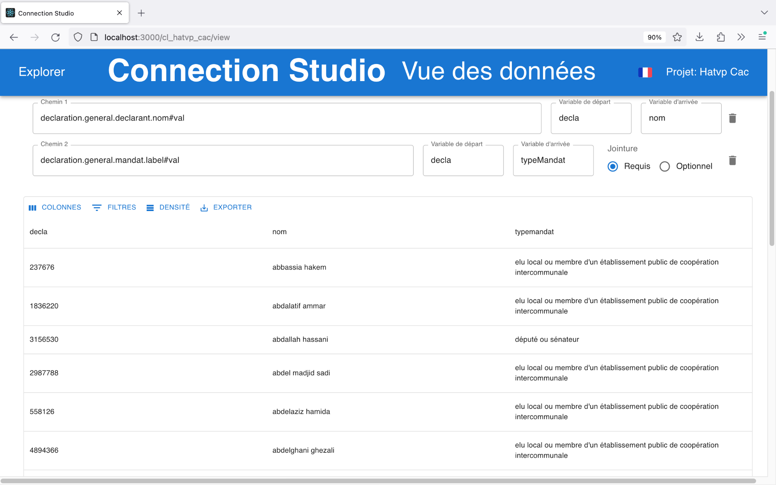
Scénario : HATVP & CAC40
Notes:
Construire une requête qui donne pour chaque déclarant son type de mandat
- declarations.declaration.general.declarant.nom#val name
- declarations.declaration.general.mandat.label#val name of their position
Plus il y a d’éléments dans les fragments de requêtes, plus c’est long → dès qu’on peut simplifier, il faut le faire

Slide 59
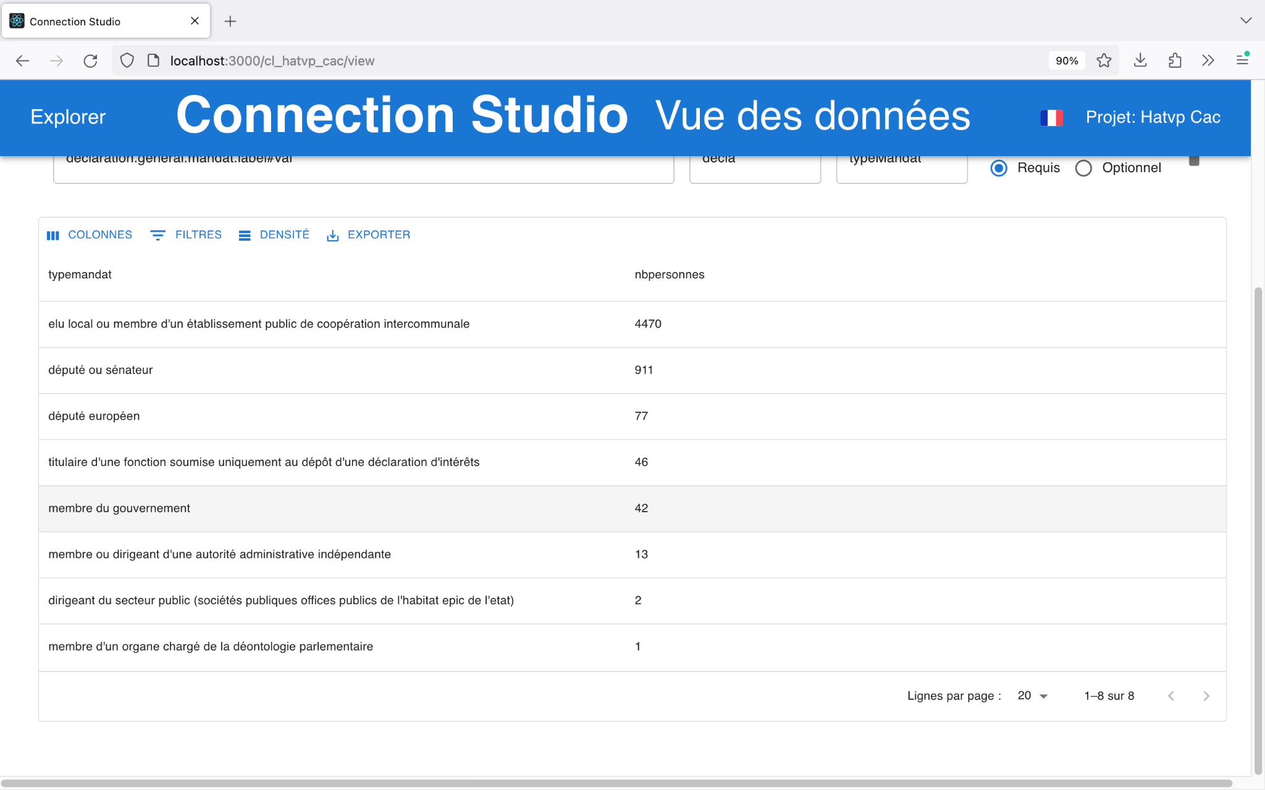
Scénario : HATVP & CAC40
Notes:
Construire une requête qui donne pour le nombre de personnes par type de mandat
- declarations.declaration.general.declarant.nom#val name
- declarations.declaration.general.mandat.label#val name of their position → COUNT

Slide 60
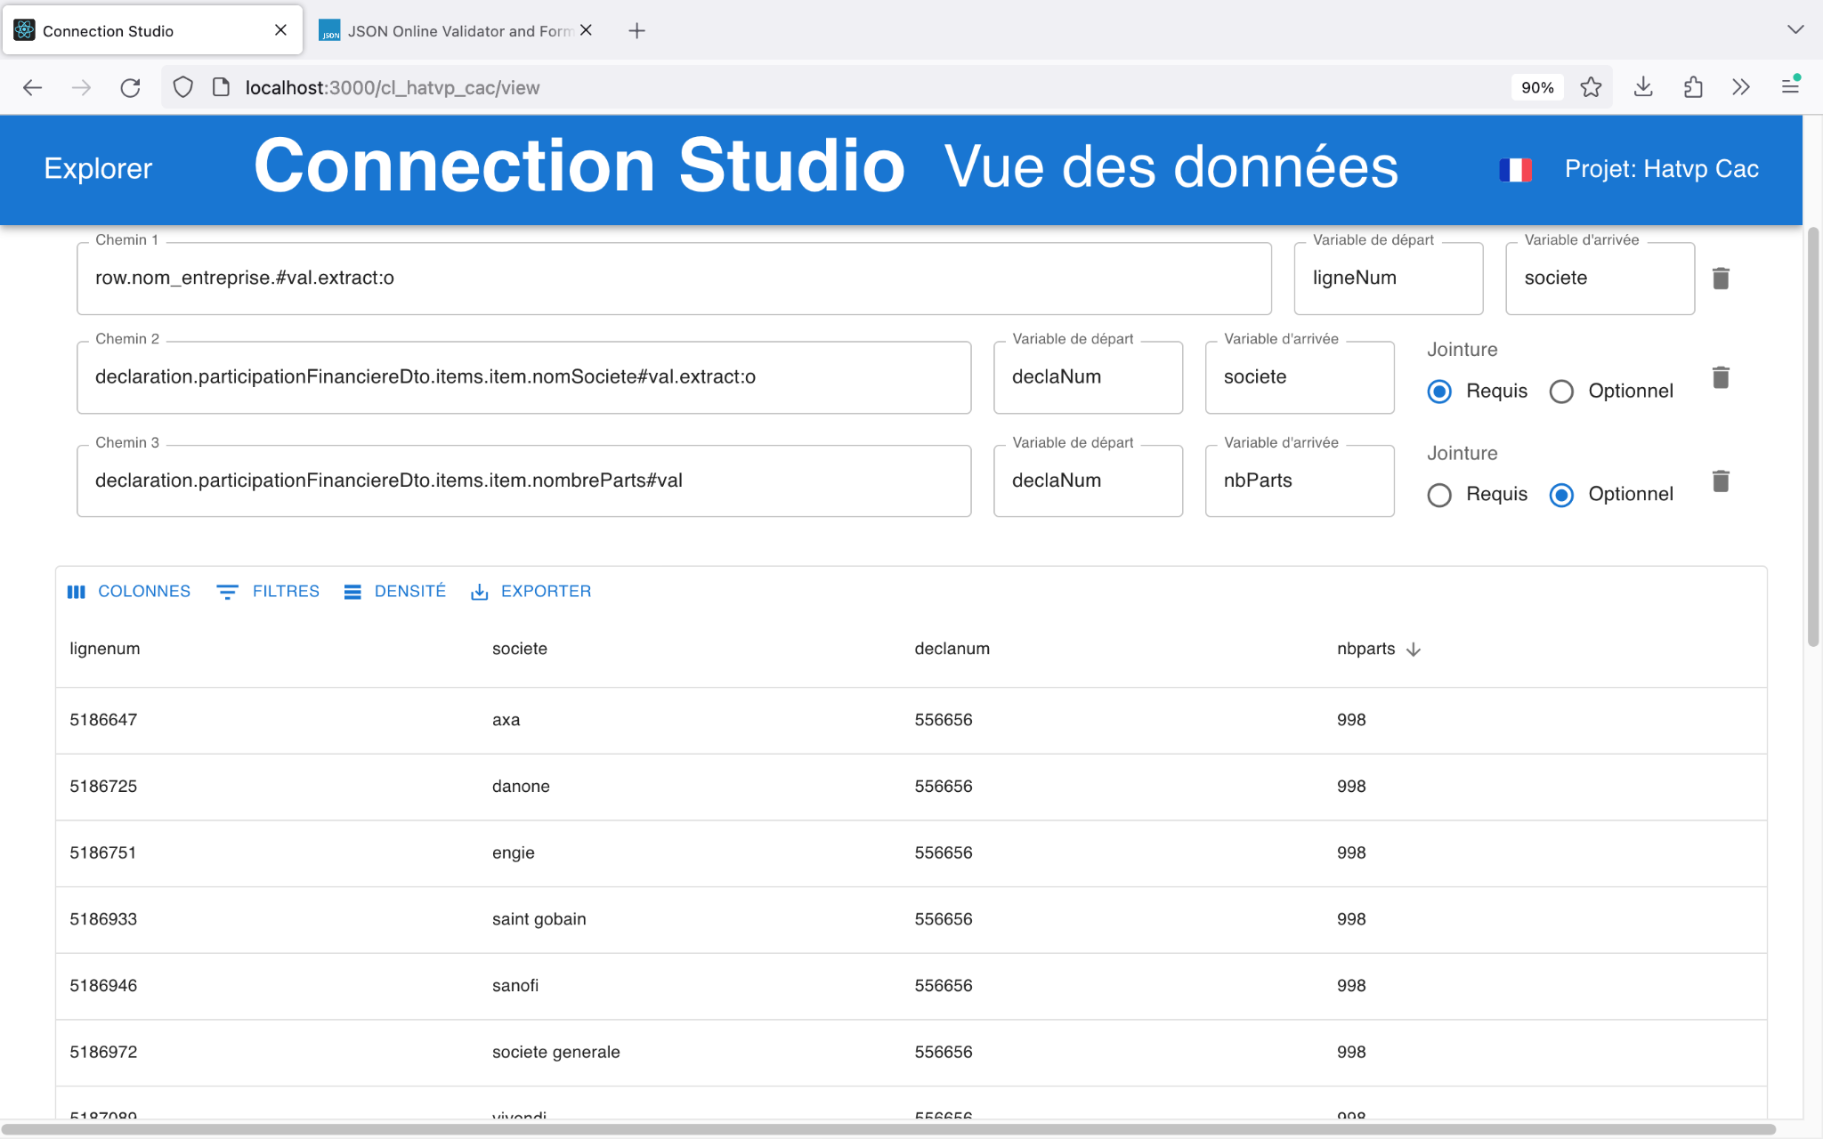
Scénario : HATVP & CAC40
Notes:
Construire une requête qui donne pour le nombre de personnes par type de mandat
- declarations.declaration.general.declarant.nom#val name
- declarations.declaration.general.mandat.label#val name of their position → COUNT

Slide 61


Conclusion
ConnectionStudio :
intègre des données très hétérogènes de manière unifiée,
en extrait des entités nommées (personnes, lieux, …),
permet d’inspecter, requêter et connecter ses données de différentes façons
Site web : https://project.inria.fr/connectionstudio/fr/
Contact : ioana.manolescu@inria.fr
Notes:
Logiciel codé en Java, disponible sur le site de ConnectionStudio

